Slide 1








กรมการพัฒนาชุมชน
กระทรวงมหาดไทย
Start
การประชุมคณะกรรมการบริหารกองทุนพัฒนาบทบาทสตรี ครั้งที่ 2/2567
วันพุธที่ 28 กุมภาพันธ์ 2567 เวลา 13.30 - 16.30 น.
ห้องประชุม 5001 ชั้น 5 กรมการพัฒนาชุมชน
เศรษฐกิจฐานรากมั่นคง ชุมชนเข้มแข็งอย่างยั่งยืนด้วยหลักปรัชญาของเศรษฐกิจพอเพียง

Slide 2

กรมการพัฒนาชุมชน
กระทรวงมหาดไทย
ระเบียบวาระการประชุมคณะกรรมการบริหารกองทุนพัฒนาบทบาทสตรี
01
วาระที่ 1 : ประธานแจ้งให้ประชุมทราบ
1
-
วาระที่ 2 : รับรองรายงานการประชุม
รับรองรายงานการประชุมคณะกรรมการบริหารกองทุนพัฒนาบทบาทสตรี ครั้งที่ 1/2567 เมื่อวันจันทร์ที่ 22 มกราคม 2567
สร้างสรรค์ชุมชนให้พึ่งตนเองได้
2
วาระที่ 3 : สืบเนื่องจากการประชุม
สร้างสรรค์ชุมชนให้พึ่งตนเองได้
สร้างสรรค์ชุมชนให้พึ่งตนเองได้
3
3.1 การติดตามมติที่ประชุมครั้งที่ 1/2567 วันจันทร์ที่ 22 มกราคม 2567
วาระที่ 4 : เพื่อทราบ
4
4.1 รายงานผลการเบิกจ่ายตามแผนการดำเนินงานและแผนการใช้จ่ายงบประมาณ
กองทุนพัฒนาบทบาทสตรี ประจำปีงบประมาณ พ.ศ. 2567
4.2 รายงานผลการดำเนินงาน ประจำปีบัญชี 2566 (ฉบับเบื้องต้น) กองทุนพัฒนาบทบาทสตรี
4.3 รายงานผลการดำเนินงานตามตัวชี้วัดที่ 5.1 บทบาทคณะกรรมการบริหารเงินทุนหมุนเวียน เรื่อง สรุปผลการดำเนินงานกองทุนพัฒนาบทบาทสตรี ประจำปี 2567 สิ้นไตรมาส 1 (ตุลาคม - ธันวาคม 2566)
4.4 การบริหารจัดการหนี้ของกองทุนพัฒนาบทบาทสตรี
| เศรษฐกิจฐานรากมั่นคง ชุมชนเข้มแข็งอย่างยั่งยืน ด้วยหลักปรัชญาของเศรษฐกิจพอเพียง |

Slide 3
กรมการพัฒนาชุมชน
กระทรวงมหาดไทย
ระเบียบวาระการประชุมคณะกรรมการบริหารกองทุนพัฒนาบทบาทสตรี (ต่อ)
02
วาระที่ 4 : เพื่อทราบ
4
4.5 การบริหารจัดการหนี้ของกองทุนพัฒนาบทบาทสตรีกรุงเทพมหานคร
4.6 รายงานผลข้อมูลการดำเนินการทางกฎหมายเกี่ยวกับการดำเนินคดีแพ่ง
และคดีอาญาของกองทุนพัฒนาบทบาทสตรี
4.7 รายงานผลการดำเนินงานตามประกาศคณะกรรมการบริหารกองทุนพัฒนาบทบาทสตรีให้ความช่วยเหลือและบรรเทาความเดือดร้อนให้แก่ลูกหนี้
4.8 รายงานความก้าวหน้าการตรวจสอบและรับรองความมีอยู่จริงของลูกหนี้กองทุนพัฒนาบทบาทสตรี
4.9 การแต่งตั้งผู้ทรงคุณวุฒิในคณะกรรมการบริหารกองทุนพัฒนาบทบาทสตรี (แทนตำแหน่งที่ว่าง)
วาระที่ 5 : เพื่อพิจารณา
5
5.1 ร่างประกาศคณะกรรมการบริหารกองทุนพัฒนาบทบาทสตรี เรื่อง หลักเกณฑ์ วิธีการ และเงื่อนไขเกี่ยวกับเงื่อนไขการใช้จ่ายเงินประเภทเงินทุนหมุนเวียน และประเภทเงินอุดหนุนของกองทุนพัฒนาบทบาทสตรี (ฉบับที่ 5) พ.ศ. ...
5.2 ร่างแผนปฏิบัติการระยะยาว 5 ปี (พ.ศ. 2566 - 2570) กองทุนพัฒนาบทบาทสตรี
และร่างแผนปฏิบัติการประจำปีบัญชี 2568 กองทุนพัฒนาบทบาทสตรี
วาระที่ 6 : เรื่องอื่น ๆ
6
-
| เศรษฐกิจฐานรากมั่นคง ชุมชนเข้มแข็งอย่างยั่งยืน ด้วยหลักปรัชญาของเศรษฐกิจพอเพียง |

Slide 4
ระเบียบวาระที่ 1
ประธานแจ้งให้ที่ประชุมทราบ
03
1.1 ........................................................................
| เศรษฐกิจฐานรากมั่นคง ชุมชนเข้มแข็งอย่างยั่งยืน ด้วยหลักปรัชญาของเศรษฐกิจพอเพียง |

Slide 5

ระเบียบวาระที่ 2
รับรองรายงานการประชุม
04
สำนักงานกองทุนพัฒนาบทบาทสตรี (สกส.)
ได้จัดทำรายงานการประชุมคณะกรรมการบริหารกองทุนฯ
ครั้งที่ 1/2567 เมื่อวันจันทร์ที่ 22 มกราคม 2567
และจัดส่งให้คณะกรรมการบริหารกองทุนฯ ทุกท่านทราบล่วงหน้าเรียบร้อยแล้ว
ปรากฏว่าไม่มีคณะกรรมการฯ แก้ไขหรือให้ข้อมูลเพิ่มเติม
| เศรษฐกิจฐานรากมั่นคง ชุมชนเข้มแข็งอย่างยั่งยืน ด้วยหลักปรัชญาของเศรษฐกิจพอเพียง |

Slide 6
ระเบียบวาระที่ 3
สืบเนื่องจากการประชุม
05
3.1 เรื่องสืบเนื่องจากการประชุม
| เศรษฐกิจฐานรากมั่นคง ชุมชนเข้มแข็งอย่างยั่งยืน ด้วยหลักปรัชญาของเศรษฐกิจพอเพียง |

Slide 7
ระเบียบวาระที่ 3
สืบเนื่องจากการประชุม
06
ระเบียบวาระที่ 4 เรื่องเพื่อทราบ 4.1 รายงานผลการเบิกจ่ายตามแผนการดำเนินงานและแผนการใช้จ่ายงบประมาณ กองทุนพัฒนาบทบาทสตรี ประจำปีงบประมาณ พ.ศ. 2567
เรื่อง | ผลการดำเนินการ
ที่ประชุมได้ร่วมพิจารณาและมีข้อเสนอแนะ/ข้อสังเกต ดังนี้ กำกับ/ติดตาม เร่งรัดการเบิกจ่ายจังหวัดที่ยังเบิกจ่าย ได้ต่ำกว่าเป้าหมายให้เบิกจ่ายแล้วเสร็จภายในไตรมาส 2 ให้เป็นไปตามเป้าหมายร้อยละ 54 | สกส. ได้มีการกำกับ/ติดตามการเบิกจ่าย ในการประชุมผ่านระบบ (VIDEO CONFERENCE) ครั้งที่ 2/2566 เมื่อวันอังคารที่ 20 กุมภาพันธ์ 2567 และประสานทางโทรศัพท์ ทางแอพพลิเคชั่น LINE กลุ่มต่าง ๆ เพื่อมอบหมายให้เจ้าหน้าที่ผู้รับผิดชอบ แต่ละจังหวัดเร่งรัดการเบิกจ่ายให้ได้ตามเป้าหมายที่กำหนด
| เศรษฐกิจฐานรากมั่นคง ชุมชนเข้มแข็งอย่างยั่งยืน ด้วยหลักปรัชญาของเศรษฐกิจพอเพียง |

Slide 8
ระเบียบวาระที่ 3
สืบเนื่องจากการประชุม
07
ระเบียบวาระที่ 5 เรื่องเพื่อพิจารณา 4.3 การบริหารจัดการหนี้ของกองทุนพัฒนาบทบาทสตรีกรุงเทพมหานคร
เรื่อง | ผลการดำเนินการ
ที่ประชุมได้ร่วมพิจารณาและมีข้อเสนอแนะ/ข้อสังเกต ดังนี้ 1. ให้สำนักงานเลขานุการคณะอนุกรรมการบริหารกองทุนพัฒนาบทบาทสตรีกรุงเทพมหานครติดตามกระบวนการดำเนินการทางกฎหมายในส่วนของสังคมเมืองกับของส่วนภูมิภาคว่ามีความแตกต่างกันหรือไม่อย่างไร 2. ควรนำเครื่องมือในการดำเนินการทางกฎหมายมาใช้กับลูกหนี้ เนื่องจากกรุงเทพมหานครเป็นสังคมเมือง และมีประชากรแฝงทำให้เกิดข้อจำกัดหลาย ๆ เรื่องในการติดตามหนี้ 3. นำประเด็นดังกล่าวเข้าที่ประชุม เพื่อให้มีข้อมูลประกอบการดำเนินการตั้งค่าเผื่อหนี้สงสัยจะสูญในอนาคต และนำไปพูดคุยในที่ประชุมคณะอนุกรรมการบริหารกองทุนพัฒนาบทบาทสตรีกรุงเทพมหานคร | สำนักงานเลขานุการฯ ส่งหนังสือถึงกลุ่มกฎหมายสอบถามขั้นตอนกระบวนการทางกฎหมายระหว่างส่วนภูมิภาค กับส่วนกลาง (กทม.) และนำเข้าในระระเบียบวาระที่ 4.5 การบริหารจัดการหนี้ของกองทุนพัฒนาบทบาทสตรีกรุงเทพมหานคร
| เศรษฐกิจฐานรากมั่นคง ชุมชนเข้มแข็งอย่างยั่งยืน ด้วยหลักปรัชญาของเศรษฐกิจพอเพียง |

Slide 9
ระเบียบวาระที่ 4
เพื่อทราบ
08
4.1 รายงานผลการเบิกจ่ายเงินตามแผนการดำเนินงาน
และแผนการใช้จ่ายงบประมาณ กองทุนพัฒนาบทบาทสตรี ประจำปีงบประมาณ พ.ศ. 2567
| เศรษฐกิจฐานรากมั่นคง ชุมชนเข้มแข็งอย่างยั่งยืน ด้วยหลักปรัชญาของเศรษฐกิจพอเพียง |

Slide 10
4.1 รายงานผลการเบิกจ่ายตามแผนการดำเนินงานและแผนการใช้จ่ายงบประมาณ
กองทุนพัฒนาบทบาทสตรี ประจำปีงบประมาณ พ.ศ. 2567
ระเบียบวาระที่ 4
เพื่อทราบ
09
ข้อมูล ณ วันที่ 22 กุมภาพันธ์ 2567
รายการ | งบประมาณจัดสรร (บาท) | ผลการเบิกจ่าย | ร้อยละการเบิกจ่าย | เป้าหมายไตรมาส 2 (54%) | ร้อยละสูง/ ต่ำกว่าเป้าหมายผลการเบิกจ่าย | งบประมาณคงเหลือ
งบบริหาร | 268,401,686.00 | 88,752,968.16 | 33.07 | 144,936,910.44 | -20.93 | 179,648,717.84
เงินอุดหนุน | 70,000,000.00 | 23,250,839.00 | 33.22 | 37,800,000.00 | -20.78 | 46,749,161.00
เงินทุนหมุนเวียน | 1,000,000,000.00 | 387,269,839.00 | 38.73 | 540,000,000.00 | -15.27 | 612,730,161.00
รวม | 1,338,401,686.00 | 499,273,646.16 | 37.30 | 722,736,910.44 | -16.70 | 839,128,039.84
| เศรษฐกิจฐานรากมั่นคง ชุมชนเข้มแข็งอย่างยั่งยืน ด้วยหลักปรัชญาของเศรษฐกิจพอเพียง |

Slide 11













































































4.1 รายงานผลการเบิกจ่ายตามแผนการดำเนินงานและแผนการใช้จ่ายงบประมาณ
กองทุนพัฒนาบทบาทสตรี ประจำปีงบประมาณ พ.ศ. 2567
ระเบียบวาระที่ 4
เพื่อทราบ
10
1 ราชบุรี
92.46
21 บุรีรัมย์
50.65
41 นครพนม
30.99
61 อุดรธานี
14.70
2 นครศรีธรรมราช
90.78
22 อ่างทอง
44.92
42 แพร่
30.73
62 สตูล
13.11
3 พิษณุโลก
76.28
23 ลพบุรี
43.89
43 สุโขทัย
29.08
63 นนทบุรี
13.04
4 ศรีสะเกษ
74.10
24 มุกดาหาร
42.93
44 พังงา
28.94
64 กำแพงเพชร
12.22
5 สุรินทร์
72.94
25 ระยอง
42.42
45 ชลบุรี
28.74
65 ชัยนาท
12.14
6 ชัยภูมิ
70.89
26 หนองบัวลำภู
41.78
46 อำนาจเจริญ
28.72
66 ฉะเชิงเทรา
11.53
47 สงขลา
27 พระนครศรีอยุธยา
28.66
7 พิจิตร
70.76
41.15
67 ระนอง
10.77
8 เพชรบุรี
69.26
28 หนองคาย
41.03
48 ร้อยเอ็ด
28.37
68 กระบี่
10.34
9 สุพรรณบุรี
65.88
29 ลำปาง
40.85
49 ปราจีนบุรี
28.33
69 นครนายก
10.18
10 ตาก
64.81
30 สระแก้ว
40.12
50 พัทลุง
27.46
70 ปทุมธานี
10.14
11 แม่ฮ่องสอน
59.29
31 ยโสธร
38.69
51 ตรัง
25.55
71 สุราษฎร์ธานี
8.28
12 นครปฐม
58.63
32 นครสวรรค์
38.49
52 มหาสารคาม
25.54
72 ปัตตานี
8.07
13 น่าน
56.33
33 สกลนคร
37.83
53 ภูเก็ต
24.29
73 ยะลา
6.43
14 กาฬสินธุ์
56.05
34 นครราชสีมา
36.24
54 อุบลราชธานี
21.57
74 สิงห์บุรี
6.29
15 เชียงราย
55.44
35 สระบุรี
36.17
55 ขอนแก่น
19.55
75 สมุทรสงคราม
36 ประจวบคีรีขันธ์
56 อุตรดิตถ์
18.54
5.08
16 ลำพูน
54.94
36.68
76 พะเยา
17 กาญจนบุรี
37 เลย
57 สมุทรปราการ
4.34
54.80
34.06
17.84
77 ส่วนกลาง+กทม.
24.51
18 บึงกาฬ
53.85
38 นราธิวาส
33.73
58 เชียงใหม่
16.69
19 อุทัยธานี
52.45
39 ตราด
33.66
59 จันทบุรี
16.46
เป้าหมายเบิกจ่ายรายไตรมาส 2
20 เพชรบูรณ์
51.43
40 สมุทรสาคร
33.59
60 ชุมพร
16.33
เบิกจ่ายร้อยละ 54
มากกว่าร้อยละ 54
ร้อยละ 42 - 32
ร้อยละ 53 -43
น้อยกว่า 32
| เศรษฐกิจฐานรากมั่นคง ชุมชนเข้มแข็งอย่างยั่งยืน ด้วยหลักปรัชญาของเศรษฐกิจพอเพียง |

Slide 12




















4.1 รายงานผลการเบิกจ่ายตามแผนการดำเนินงานและแผนการใช้จ่ายงบประมาณ
กองทุนพัฒนาบทบาทสตรี ประจำปีงบประมาณ พ.ศ. 2567
ระเบียบวาระที่ 4
เพื่อทราบ
11
ภาพรวม
ผลการเบิกจ่ายงบประมาณกองทุนพัฒนาบทบาทสตรี จังหวัด
ผลการเบิกจ่าย
งบประมาณจัดสรร
1,338,401,686.00 บาท
10 อันดับแรก
10 อันดับท้าย
ร้อยละเบิกจ่าย
37.30
เป็นเงิน
499,273,646.16 บาท
1 ราชบุรี
92.46
67 ระนอง
10.77
2 นครศรีธรรมราช
90.78
68 กระบี่
10.34
3 พิษณุโลก
76.28
69 นครนายก
10.18
4 ศรีสะเกษ
74.10
70 ปทุมธานี
10.14
5 สุรินทร์
72.94
71 สุราษฎร์ธานี
8.28
เป้าหมายเบิกจ่ายไตรมาส 2
6 ชัยภูมิ
70.89
72 ปัตตานี
8.07
7 พิจิตร
70.76
73 ยะลา
6.43
8 เพชรบุรี
69.26
74 สิงห์บุรี
6.29
เบิกจ่ายร้อยละ
54
จ่ายได้ร้อยละ
37.30
9 สุพรรณบุรี
75 สมุทรสงคราม
65.88
5.08
10 ตาก
64.81
76 พะเยา
4.34
| เศรษฐกิจฐานรากมั่นคง ชุมชนเข้มแข็งอย่างยั่งยืน ด้วยหลักปรัชญาของเศรษฐกิจพอเพียง |

Slide 13
ระเบียบวาระที่ 4
เพื่อทราบ
12
4.2 รายงานผลการดำเนินงาน ประจำปีบัญชี 2566 (ฉบับเบื้องต้น)
กองทุนพัฒนาบทบาทสตรี
| เศรษฐกิจฐานรากมั่นคง ชุมชนเข้มแข็งอย่างยั่งยืน ด้วยหลักปรัชญาของเศรษฐกิจพอเพียง |

Slide 14



รายงานผลการดำเนินงาน ประจำปีบัญชี 2566 (เบื้องต้น)
จำนวน 6 ด้าน 14 ตัวชี้วัด
4.2 รายงานผลการดำเนินงาน ประจำปีบัญชี 2566 (ฉบับเบื้องต้น)
กองทุนพัฒนาบทบาทสตรี
ระเบียบวาระที่ 4
เพื่อทราบ
13
อุทธรณ์ผลการดำเนินงาน
จำนวน 6 ตัวชี้วัด
ด้านที่ 1
การเงิน
5.0000
ประเมินตนเอง
4.4750
ผลประเมิน
4.2305
3.3 ความสำเร็จของการดำเนนงานเพื่อปรับปรุงกระบวนการในการปฏิบัติงานเพื่อให้งบการเงินของกองทุนฯ
ด้านที่ 2
การสนองประโยชน์ต่อผู้มีส่วนได้ส่วนเสีย
5.0000
ด้านที่ 3
การปฏิบัติการ
4.1 การบริหารความเสี่ยงและการควบคุมภายใน
3.0000
4.2 การควบคุมภายใน
ด้านที่ 4
การบริหารจัดการทุนหมุนเวียน
4.3 การบริหารจัดการสารสนเทศและดิจิทัล
4.4310
คะแนนหลังปรับลด
4.1305
5.1 บทบาทคณะกรรมการบริหารทุนหมุนเวียน
ด้านที่ 5
การปฏิบัติงานของคณะกรรมการบริหารฯ
พนักงาน และลูกจ้าง
4.4525
5.2 การบริหารทรัพยากรบุคคล
ด้านที่ 6
การดำเนินงานตามนโยบายรัฐ/กระทรวงการคลัง
3.7058
| เศรษฐกิจฐานรากมั่นคง ชุมชนเข้มแข็งอย่างยั่งยืน ด้วยหลักปรัชญาของเศรษฐกิจพอเพียง |

Slide 15
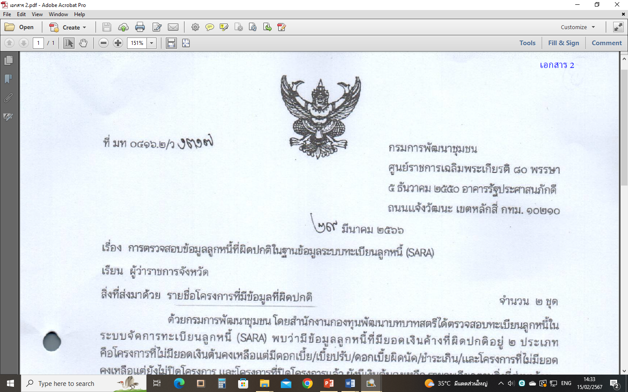
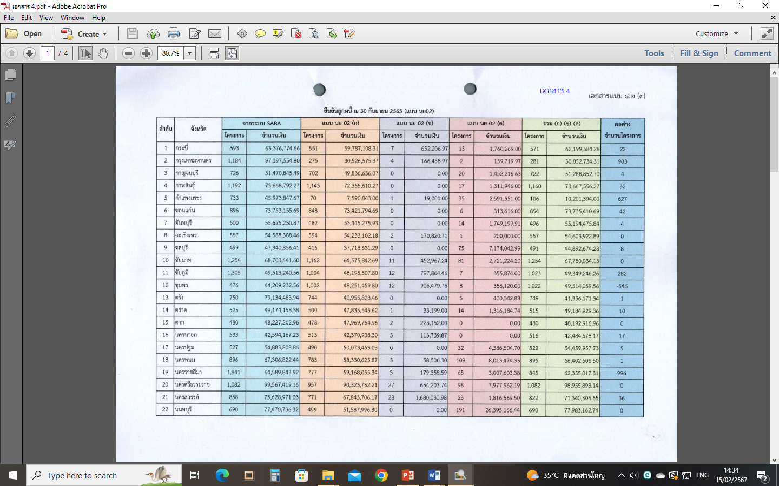
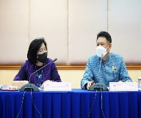
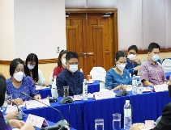
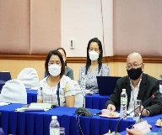

4.2 รายงานผลการดำเนินงาน ประจำปีบัญชี 2566 (ฉบับเบื้องต้น)
กองทุนพัฒนาบทบาทสตรี
ระเบียบวาระที่ 4
เพื่อทราบ
14
ด้านที่ 3 การปฏิบัติการ ตัวชี้วัดที่ 3.3 ระดับความสำเร็จของการดำเนินงานเพื่อปรับปรุงกระบวนการการในการปฏิบัติงานเพื่อให้งบการเงินของกองทุนฯ ได้รับการรับรอง
ทริส (ประเมิน) | สกส. (ประเมินตนเอง) | ผลต่าง | ทริส (ประเมิน) | สกส.(ชี้แจงเหตุผล) | หลักฐาน
1.0000 | 3.0000 | -2.0000 | พิจารณาจากระดับความสำเร็จของ การดำเนินงานเพื่อให้ปรับปรุงกระบวนการในการปฏิบัติงานเพื่อให้ งบการเงินของกองทุนฯ ได้รับการรับรอง โดยสำนักงานตรวจเงินแผ่นดิน ไม่แสดงความเห็นต่อการตรวจสอบความมีอยู่จริงของเงินให้กู้ยืมระยะสั้นและระยะยาวโดยกองทุนฯ ไม่สามารถแสดงเอกสารหลักฐาน ให้ตรวจสอบได้ส่งผลให้ไม่สามารถตรวจสอบได้ จึงมีผลการดำเนินงานเทียบเท่าระดับ 1.000 คะแนน | - กองทุนฯ แจ้งจังหวัดและกรุงเทพมหานคร ตรวจสอบเอกสารลูกหนี้รายโครงการให้มีความถูกต้อง - สรุปผลการยืนยันลูกหนี้โครงการ (แบบ นย.02) - ดำเนินการประชุมร่วมกับ สตง. - กองทุนฯ ขอปรับเกณฑ์การประเมินผล ประจำปีบัญชี 2566 ได้แก่ ตัวชี้วัดที่ 1.1, 3.3 - กองทุนฯ มีการติดตามขอทราบผล การขอปรับเกณฑ์ฯ ตัวชี้วัดที่ 1.1, 3.3 ดังกล่าว ซึ่งกรมบัญชีแจ้งว่า จะนำประเด็นดังกล่าวเสนอต่อคณะทำงานจัดทำบันทึกข้อตกลงฯ และจะแจ้งผลการพิจารณาดังกล่าวให้กองทุนฯ ทราบต่อไป ซึ่งกองทุนฯ ยังไม่ได้รับทราบ ผลการขอปรับเกณฑ์ดังกล่าวจากกรมบัญชีกลาง - ดำเนินการนำข้อมูลยอดลูกหนี้โครงการเข้าระบบบัญชีการเงิน (ERP) และระบบโปรแกรมทะเบียนลูกหนี้ใหม่ (LM) - คาดการณ์ค่าเป้าหมายที่จะบรรลุ ระดับ 3 คะแนน
| เศรษฐกิจฐานรากมั่นคง ชุมชนเข้มแข็งอย่างยั่งยืน ด้วยหลักปรัชญาของเศรษฐกิจพอเพียง |

Slide 16
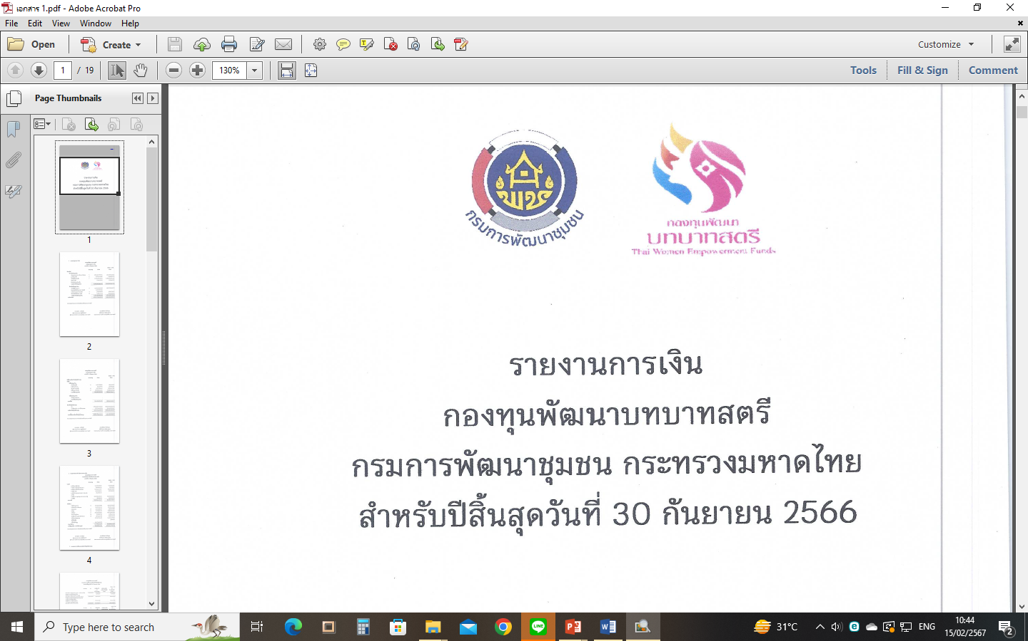
4.2 รายงานผลการดำเนินงาน ประจำปีบัญชี 2566 (ฉบับเบื้องต้น)
กองทุนพัฒนาบทบาทสตรี
ระเบียบวาระที่ 4
เพื่อทราบ
15
ด้านที่ 4 การบริหารจัดการทุนหมุนเวียน ตัวชี้วัดที่ 4.1 การบริหารความเสี่ยงและการควบคุมภายในความสำเร็จของ การดำเนินงานเพื่อปรับปรุงกระบวนการการในการปฏิบัติงานเพื่อให้งบการเงิน ของกองทุนฯ ได้รับการรับรอง
ทริส (ประเมิน) | สกส. (ประเมินตนเอง) | ผลต่าง | ทริส (ประเมิน) | สกส.(ชี้แจงเหตุผล) | หลักฐาน
3.0000 | 5.0000 | -2.0000 | กิจกรรมการควบคุม (Control Activity) ของกระบวนการทำงานที่สำคัญ ตาม การวางระบบการควบคุมภายในครบ ทุกกระบวนการที่สำคัญ ผู้บริหาร ทุนหมุนเวียนและผู้บริหารระดับรอง มีการสอบทานรายงานทางการเงินและรายงานที่ไม่ใช่ทางการเงิน ครบทุก ไตรมาส อย่างไรก็ตามทุนหมุนเวียน ยังไม่มีการรายงานทางการเงิน เช่น งบการเงินเบื้องต้น งบทดลอง | - กองทุนฯ มีการจัดทำรายงานการเงินกองทุนพัฒนาบทบทสตรี กรมการพัฒนาชุมชน กระทรวงมหาดไทย สำหรับปีสิ้นสุดวันที่ 30 กันยายน 2566 - คาดการณ์ค่าเป้าหมายที่จะบรรลุ ระดับ 5 คะแนน
| เศรษฐกิจฐานรากมั่นคง ชุมชนเข้มแข็งอย่างยั่งยืน ด้วยหลักปรัชญาของเศรษฐกิจพอเพียง |

Slide 17
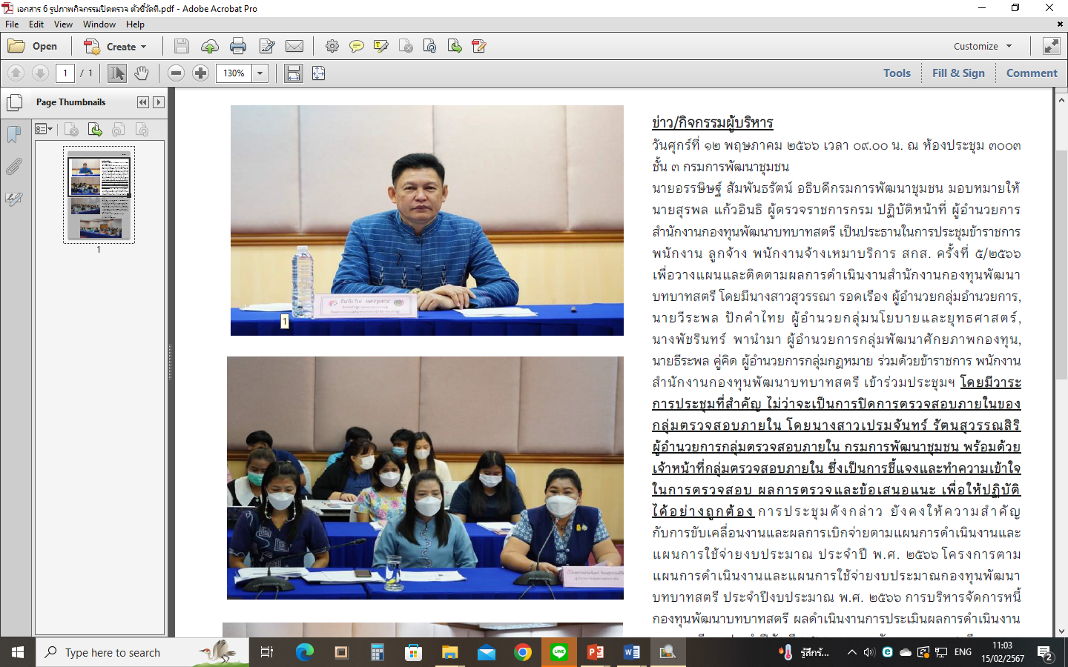
4.2 รายงานผลการดำเนินงาน ประจำปีบัญชี 2566 (ฉบับเบื้องต้น)
กองทุนพัฒนาบทบาทสตรี
ระเบียบวาระที่ 4
เพื่อทราบ
16
ด้านที่ 4 การบริหารจัดการทุนหมุนเวียน ตัวชี้วัดที่ 4.2 การตรวจสอบภายใน
ทริส (ประเมิน) | สกส. (ประเมินตนเอง) | ผลต่าง | ทริส (ประเมิน) | สกส.(ชี้แจงเหตุผล) | หลักฐาน
1.0000 | 5.0000 | -4.0000 | ไม่พบเอกสารหลักฐานรายงาน การประชุมปิดการการตรวจสอบ แนบเข้าในไตรมาสที่ 4 | - กลุ่มตรวจสอบภายใน กรมการพัฒนาชุมชน ได้ส่งรายงานผลการตรวจสอบ และแจ้งปิดการตรวจสอบตามแผนการตรวจสอบ ตามหนังสือกลุ่มตรวจสอบภายใน ที่ มท 0411/42 ลงวันที่ 15 มีนาคม 2566 - กองทุนฯ จัดให้มีการประชุมปิดการตรวจสอบ โดยมีผู้อำนวยการสำนักงานกองทุนพัฒนาบทบาทสตรี เข้าร่วมประชุมปิดตรวจร่วมกับกลุ่มตรวจสอบภายใน กรมการพัฒนาชุมชน โดยใช้เวทีการประชุมข้าราชการ พนักงาน ลูกจ้าง สกส./กทม. (ครั้งที่ 5/2566)เมื่อวันศุกร์ที่ 12 พฤษภาคม 2566 ระเบียบวาระการประชุมที่ 4 ข้อ 4.1 ประชุมปิดการตรวจสอบภายใน ของกลุ่มตรวจสอบภายใน ณ ห้องประชุม 3003 ชั้น 3 กรมการพัฒนาชุมชน - คาดการณ์ค่าเป้าหมายที่จะบรรลุ ระดับ 5 คะแนน
| เศรษฐกิจฐานรากมั่นคง ชุมชนเข้มแข็งอย่างยั่งยืน ด้วยหลักปรัชญาของเศรษฐกิจพอเพียง |

Slide 18
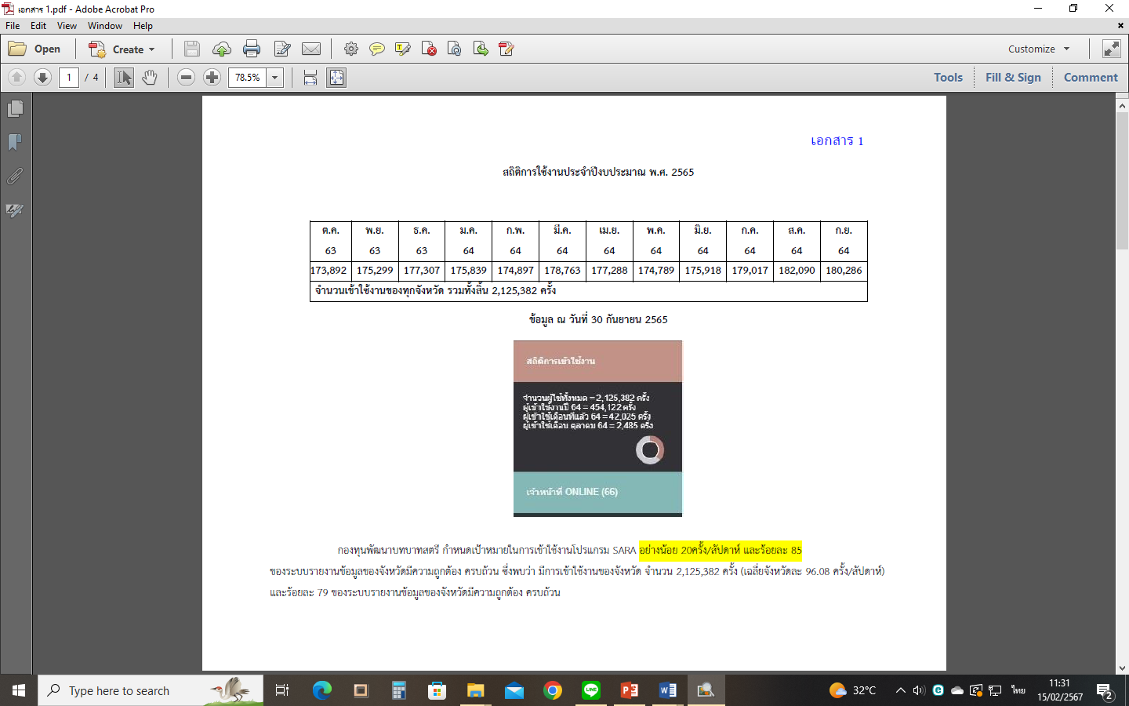
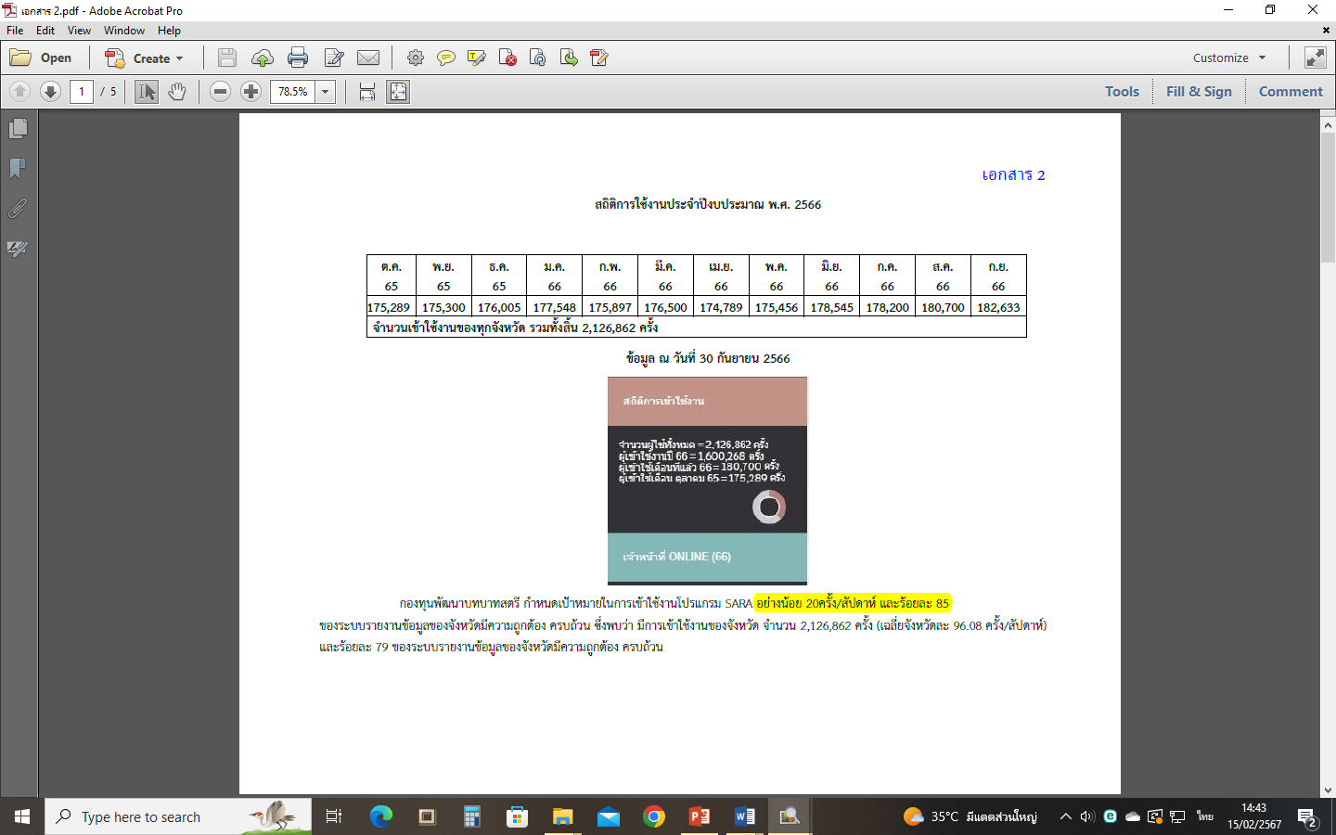
4.2 รายงานผลการดำเนินงาน ประจำปีบัญชี 2566 (ฉบับเบื้องต้น)
กองทุนพัฒนาบทบาทสตรี
ระเบียบวาระที่ 4
เพื่อทราบ
17
ด้านที่ 4 การบริหารจัดการทุนหมุนเวียน ตัวชี้วัดที่ 4.3 การบริหารจัดการสารสนเทศและดิจิทัล
ทริส (ประเมิน) | สกส. (ประเมินตนเอง) | ผลต่าง | ทริส (ประเมิน) | สกส.(ชี้แจงเหตุผล) | หลักฐาน
4.0000 | 5.0000 | -1.0000 | ระบบสารสนเทศที่สนับสนุนใช้บริการภายในทุนหมุนเวียน 1) ระบบสารสนเทศที่สนับสนุนผู้ใช้บริการภายในทุนหมุนเวียน - ทุนหมุนเวียน มีระบบสารสนเทศ ที่สนับสนุนการเพิ่มประสิทธิภาพ การปฏิบัติงานและ/หรือสนับสนุน การอำนวยความสะดวกต่ผู้ใช้บริการ และเป็นการสนับสนุนภารกิจหลักของ ทุนหมุนเวียน - มีการกำหนดเป้าหมายของการนำระบบมาใช้และประเมินผลลัพธ์ตามเป้าหมายอย่างไรก็ตาม ผลลัพธ์ดังกล่าวยังไม่แสดงให้เห็นถึงผลการดำเนินในระดับดี อย่างต่อเนื่อง | - กองทุนฯ มีการกำหนดเป้าหมายของระบบสารสนเทศที่สนับสนุนผู้ใช้ภายในทุนหมุนเวียนอย่างน้อย 20 ครั้ง/สัปดาห์ และร้อยละ 85 ในการเข้าใช้งานโปรแกรมทะเบียนลูกหนี้ (SARA) ณ วันที่ 30 กันยายน 2566 กองทุนฯ ได้ดำเนินการประเมินผลลัพธ์ ปรากฏว่ามีผู้ใช้งานระบบฯ เป็นไปตามเป้าหมาย แสดงให้เห็นถึงผลการดำเนินงานอยู่ในระดับดีอย่างต่อเนื่องของปีบัญชี 2565 - 2566 - คาดการณ์ค่าเป้าหมายที่จะบรรลุ ระดับ 5 คะแนน
| เศรษฐกิจฐานรากมั่นคง ชุมชนเข้มแข็งอย่างยั่งยืน ด้วยหลักปรัชญาของเศรษฐกิจพอเพียง |

Slide 19
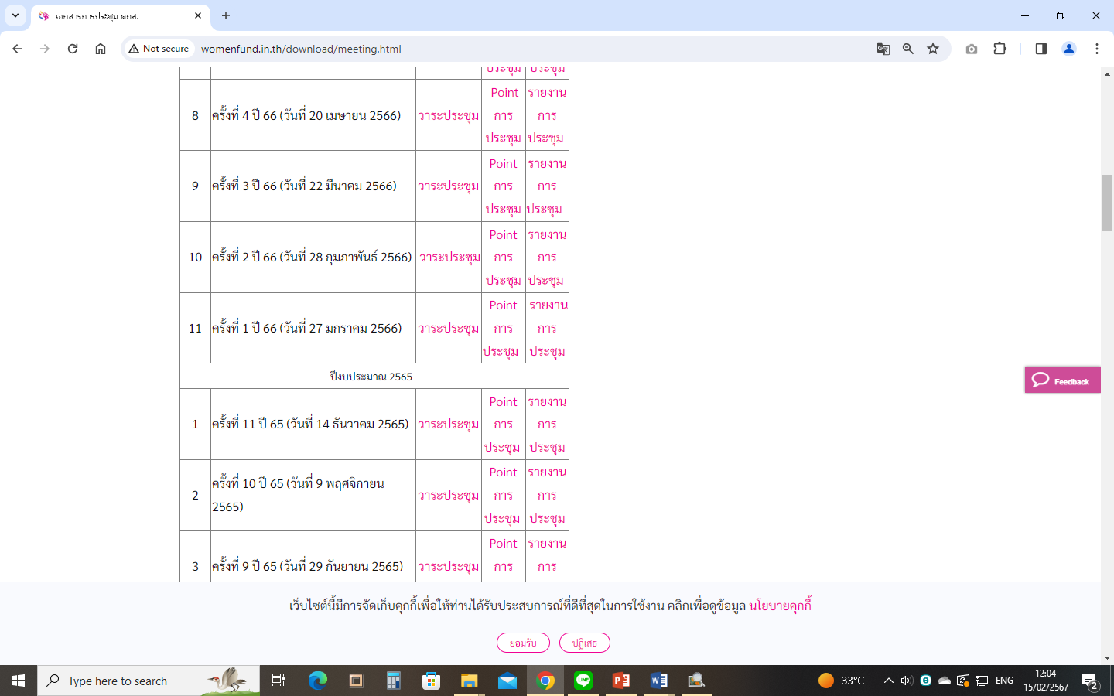
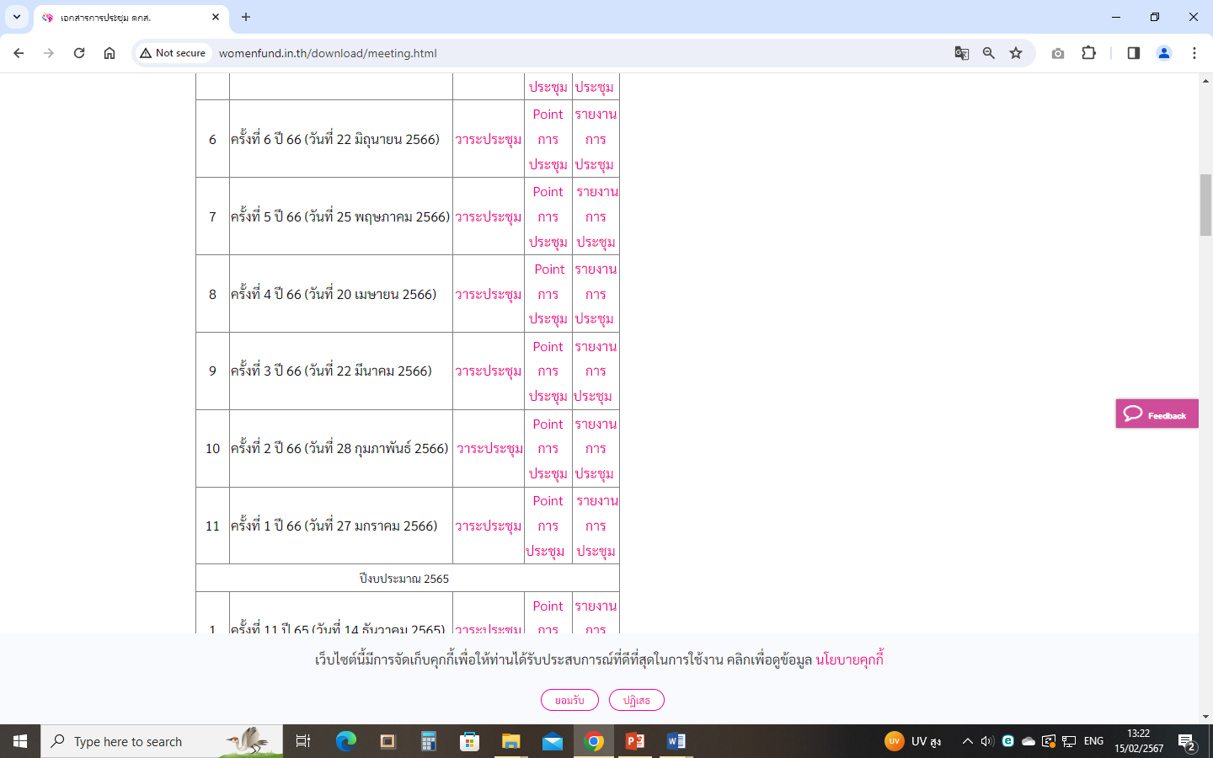
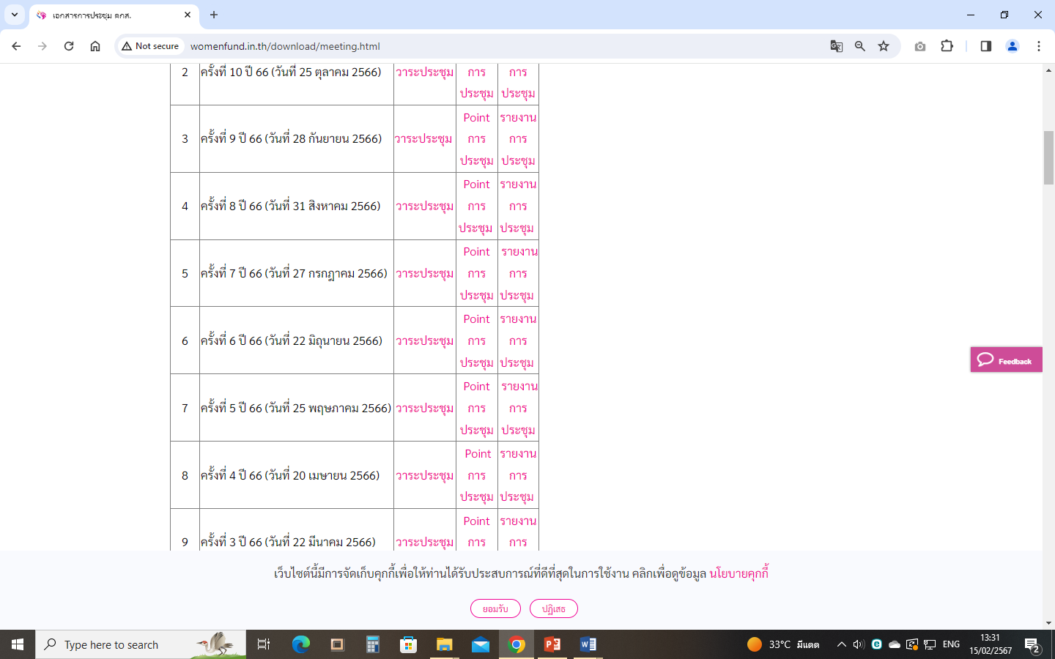

4.2 รายงานผลการดำเนินงาน ประจำปีบัญชี 2566 (ฉบับเบื้องต้น)
กองทุนพัฒนาบทบาทสตรี
ระเบียบวาระที่ 4
เพื่อทราบ
18
ด้านที่ 5 การปฏิบัติงานของคณะกรรมการบริหาร ผู้บริหารทุนหมุนเวียน พนักงาน และลูกจ้าง ตัวชี้วัดที่ 5.1 บทบาทคณะกรรมการบริหารทุนหมุนเวียน
ทริส (ประเมิน) | สกส. (ประเมินตนเอง) | ผลต่าง | ทริส (ประเมิน) | สกส.(ชี้แจงเหตุผล) | หลักฐาน
1.0000 | 5.0000 | -4.0000 | - การกำหนดปฏิทินการประชุมคณะกรรมการบริหารทุนหมุนเวียน มีผลการดำเนินงานเทียบเท่าระดับ 3.0000 คะแนน เนื่องจากทุนหมุนเวียนกำหนดปฏิทินการประชุมของคณะกรรมการฯ ในปีบัญชี 2566 จำนวนทั้งสิ้น 10 ครั้ง และแจ้งต่อคณะกรรมการฯ ให้ทราบอย่างเป็นทางการในการประชุมคณะกรรมการฯ ครั้งที่8/2565 เมื่อวันที่ 25 สิงหาคม 2566 จากการการเข้าร่วมประชุมของคณะกรรมการฯ ตามเกณฑ์ที่กำหนดคิดเป็นร้อยละ 60 | - ตามหนังสือที่ กค 0406.3/ว 780 ลงวันที่ 8 กรกฎาคม 2565 เรื่อง การประเมินผลการดำเนินงานทุนหมุนเวียน ประจำปีบัญชี 2566 สำนักงานกองทุนพัฒนาบทบาทสตรีได้ส่งแผนการดำการเนินการประชุมคณะกรรมการฯ จำนวน 10 ครั้ง ตามปฏิทิน คิดเป็นร้อยละ 100 ที่ระดับ 5 คะแนน ตามประเด็นที่ใช้พิจารณา 1) การกำหนดปฏิทินการประชุมของคณะกรรมการบริหาร ทุนหมุนเวียน ดังนี้ - ครั้งที่ 10/2565 เมื่อวันที่ 9 พฤศจิกายน 2565 - ครั้งที่ 11/2565 เมื่อวันที่ 14 ธันวาคม 2565 - ครั้งที่ 1/2566 เมื่อวันที่ 27 มกราคม 2566 - ครั้งที่ 2/2566 เมื่อวันที่ 28 กุมภาพันธ์ 2566 - ครั้งที่ 3/2566 เมื่อวันที่ 22 มีนาคม 2566 - ครั้งที่ 4/2566 เมื่อวันที่ 20 เมษายน 2566 - ครั้งที่ 5/2566 เมื่อวันที่ 25 พฤษภาคม 2566 - ครั้งที่ 6/2566 เมื่อวันที่ 22 มิถุนายน 2566 - ครั้งที่ 7/2566 เมื่อวันที่ 27 กรกฎาคม 2566 - ครั้งที่ 8/2566 เมื่อวันที่ 31 สิงหาคม 2566 - ครั้งที่ 9/2566 เมื่อวันที่ 28 กันยายน 2566 - คาดการณ์ค่าเป้าหมายที่จะบรรลุ ระดับ 5 คะแนน
| เศรษฐกิจฐานรากมั่นคง ชุมชนเข้มแข็งอย่างยั่งยืน ด้วยหลักปรัชญาของเศรษฐกิจพอเพียง |

Slide 20
4.2 รายงานผลการดำเนินงาน ประจำปีบัญชี 2566 (ฉบับเบื้องต้น)
กองทุนพัฒนาบทบาทสตรี
ระเบียบวาระที่ 4
เพื่อทราบ
19
ด้านที่ 5 การปฏิบัติงานของคณะกรรมการบริหาร ผู้บริหารทุนหมุนเวียน พนักงาน และลูกจ้าง ตัวชี้วัดที่ 5.2 การบริหารทรัพยากรบุคคล
ทริส (ประเมิน) | สกส. (ประเมินตนเอง) | ผลต่าง | ทริส (ประเมิน) | สกส.(ชี้แจงเหตุผล) | หลักฐาน
4.5000 | 5.0000 | -0.5000 | ทุนหมุนเวียนมีการดำเนินงานตามแผนปฏิบัติการฯ ประจำปีบัญชี 2566 และแผนงาน/โครงการที่ดำเนินการได้จำนวน 10 แผนงาน/โครงการ คิดเป็นร้อยละ 100 โดยมีตัวอย่างแผนงาน/โครงการ เช่น พัฒนาระบบมาตรฐานการสรรหาบุคลากรที่มีคุณภาพ การพัฒนาศักยภาพบุคลากรในการขับเคลื่อนงานกองทุนพัฒนาบทบาทสตรี การพัฒนาศักยภาพบุคลากรให้มีทักษะเชี่ยวชาญตามสายงาน และมีการจัดทำรายงานตามแผนปฏิบัติการฯ ที่ครอบคลุมถึงองค์ประกอบต่าง ๆ อย่างไรก็ตาม ยังไม่แสดงถึงผลการดำเนินงานตามแผนงานที่ดีกว่าเป้าหมายที่กำหนดไว้ครบถ้วนทุกแผนปฏิบัติการฯ | - กองทุนฯ การกำหนดแผนปฏิบัติการบริหารทรัพยากรบุคคล ประจำปีบัญชี 2566 มีเป้าประสงค์คือ บุคลากรมีสมรรถนะสูง มีคุณภาพชีวิตที่ดี และสามารถขับเคลื่อนงานให้บรรลุวัตถุประสงค์ของกองทุน จากการดำเนินงาน กองทุนฯ ได้มีกิจกรรม ดังนี้ 1. การสร้างแรงจูงใจ ให้เจ้าหน้าที่ในการปฏิบัติหน้าที่และสร้างความผูกพันกับกองทุนพัฒนาบทบาทสตรี โดยการจัดโครงการประชุมเชิงปฏิบัติการทบทวน แนวทางการดำเนินงานกองทุนพัฒนาบทบาทสตรี ณ โรงแรมในพื้นที่ต่างจังหวัด 2. การสรรหาและเลือกสรรบุคคลภายนอก เพื่อจัดจ้างเป็นพนักงานกองทุนพัฒนาบทบาทสตรี ทดแทนอัตรากรอบกำลังที่ว่าง 3. การส่งเสริมและพัฒนาบุคลากรโดยมีการกำหนดการแต่งกายแะเครื่องแบบปกติของพนักงานกองทุนฯ) - คาดการณ์ค่าเป้าหมายที่จะบรรลุ ระดับ 5 คะแนน
| เศรษฐกิจฐานรากมั่นคง ชุมชนเข้มแข็งอย่างยั่งยืน ด้วยหลักปรัชญาของเศรษฐกิจพอเพียง |

Slide 21


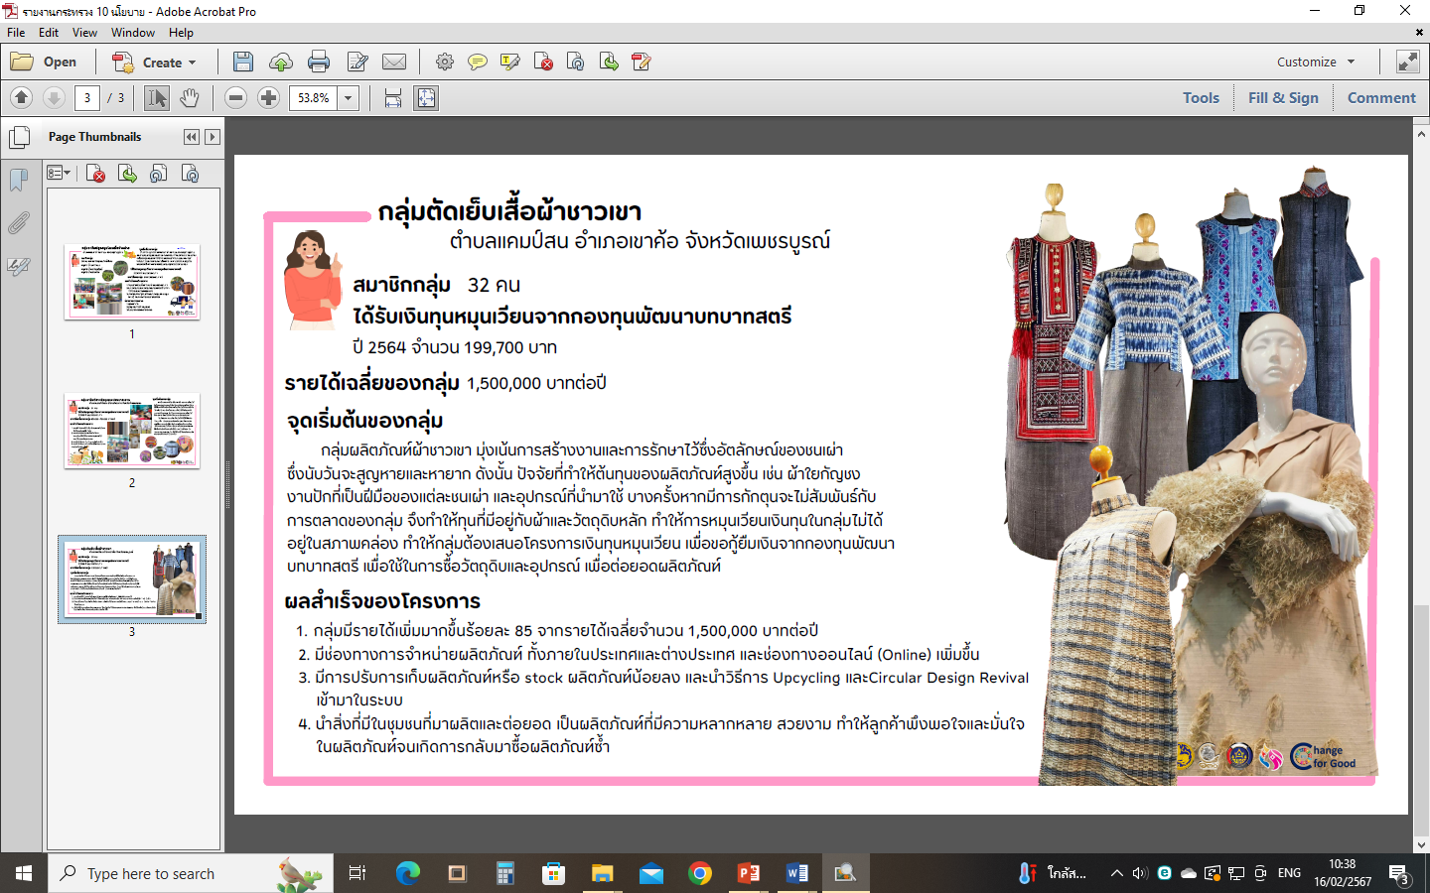
4.2 รายงานผลการดำเนินงาน ประจำปีบัญชี 2566 (ฉบับเบื้องต้น)
กองทุนพัฒนาบทบาทสตรี
ระเบียบวาระที่ 4
เพื่อทราบ
20
ด้านที่ 5 การปฏิบัติงานของคณะกรรมการบริหาร ผู้บริหารทุนหมุนเวียน พนักงาน และลูกจ้าง ตัวชี้วัดที่ 5.2 การบริหารทรัยากรบุคคล
ทริส (ประเมิน) | สกส. (ประเมินตนเอง) | ผลต่าง | ทริส (ประเมิน) | สกส.(ชี้แจงเหตุผล) | หลักฐาน
4.5000 | 5.0000 | -0.5000 | ทุนหมุนเวียนมีการจัดทำแผนยุทธศาสตร์การบริหารทรัพยากรบุคคล (แผนยุทธศาสตร์การบริหารทรัพยากรบุคคล พ.ศ. 2566 - 2570 และแผนปฏิบัติการด้านการบริหารทรัพยากรบุคคล (แผนปฏิบัติการประจำปีบัญชี 2567) โดยแผนยุทธศาสตร์ฯ ได้รับความเห็นชอบจากคณะกรรมการฯ ในการประชุม ครั้งที่ 5/2566 เมื่อวันที่ 25 สิงหาคม 2565 และ มีการสื่อสารให้ผู้บริหารและหน่วยงานภายในทุนหมุนเวียน ที่เกี่ยวข้องรับทราบภายในปีบัญชี 2566 ผ่านทางเว็บไซค์ของกองทุนฯอย่างไร ก็ตามแผนยุทธศาสตร์ดังกล่าว ขาดคุณภาพในองค์ประกอบ ดังต่อไปนี้ 1. ไม่พบว่ามีการแสดงให้เห็นถึงความเชื่อมโยงและการสนับสนุนยุทธศาสตร์หลักของทุนหมุนเวียนที่ชัดเจน จึงปรับลดคะแนนคุณภาพของแผนยุทธศาสตร์ในประเด็นย่อยที่ 2.2 เท่ากับ 0.5 คะแนน | - กองทุนฯ มีเป้าประสงค์หลัก คือ สตรี มีความมั่นคงด้านรายได้ มีคุณภาพชีวิตที่ดี เป็นผู้นำในการพัฒนาเศรษฐกิจและสังคม ในชุมชน จากการดำเนินการทบทวนแผนและกำหนดหลักสูตรแนวทางในการอบรมและพัฒนาศักยภาพบุคลากร ภายในหน่วยงานและผู้ที่มีส่วนเกี่ยวข้องในการขับเคลื่อนงานของกองทุน ทำให้สามารถขับเคลื่อนงานในภาพรวมได้สำเร็จ - คาดการณ์ค่าเป้าหมายที่จะบรรลุ ระดับ 5 คะแนน
| เศรษฐกิจฐานรากมั่นคง ชุมชนเข้มแข็งอย่างยั่งยืน ด้วยหลักปรัชญาของเศรษฐกิจพอเพียง |

Slide 22
4.2 รายงานผลการดำเนินงาน ประจำปีบัญชี 2566 (ฉบับเบื้องต้น)
กองทุนพัฒนาบทบาทสตรี
ระเบียบวาระที่ 4
เพื่อทราบ
21
ผลการประเมินผลการดำเนินงาน ประจำปีบัญชี 2564 - 2566
กองทุนพัฒนาบทบาทสตรี
| เศรษฐกิจฐานรากมั่นคง ชุมชนเข้มแข็งอย่างยั่งยืน ด้วยหลักปรัชญาของเศรษฐกิจพอเพียง |

Slide 23
ระเบียบวาระที่ 4
เพื่อทราบ
22
4.3 รายงานผลการดำเนินงานตามตัวชี้วัดที่ 5.1 บทบาทคณะกรรมการบริหารเงินทุนหมุนเวียน เรื่อง สรุปผลการดำเนินงานกองทุนพัฒนาบทบาทสตรี ประจำปี 2567 สิ้นไตรมาส 1 (ตุลาคม - ธันวาคม 2566)
| เศรษฐกิจฐานรากมั่นคง ชุมชนเข้มแข็งอย่างยั่งยืน ด้วยหลักปรัชญาของเศรษฐกิจพอเพียง |

Slide 24



4.3 รายงานผลการดำเนินงานตามตัวชี้วัดที่ 5.1 บทบาทคณะกรรมการบริหารเงินทุนหมุนเวียน
เรื่อง สรุปผลการดำเนินงานกองทุนพัฒนาบทบาทสตรี ประจำปี 2567 สิ้นไตรมาส 1
(ตุลาคม - ธันวาคม 2566)
ระเบียบวาระที่ 4
เพื่อทราบ
23
1. ด้านการเงิน
1.2 การบริหารจัดการหนี้กองทุนพัฒนาบทบาทสตรี
จำนวน 167,354 โครงการ ปล่อยเงินให้กู้ยืม จำนวน 17,010,057,587.69 บาท
ชำระคืน จำนวน 244,525,058.49 บาท
ลูกหนี้คงเหลือ จำนวน 3,286,040,661.46 บาท แยกเป็น หนี้ยังไม่ถึงกำหนดชำระ
จำนวน 2,295,926,087.73 บาท คิดเป็นร้อยละ 65.03
หนี้ดำเนินคดี จำนวน 307,198,907.20 บาท คิดเป็นร้อยละ 8.70
หนี้เกินกำหนดชำระ จำนวน 682,915,666.53 บาท คิดเป็นร้อยละ 19.34
1.1 การเบิกจ่ายงบประมาณประจำปีงบประมาณ พ.ศ. 2567
งบประมาณ จำนวน 1,338,401,686.00 บาท
ผลเบิกจ่ายงบประมาณ จำนวน 210,016,817.98 บาท
คิดเป็นร้อยละ 15.69
2. ด้านที่ไม่ใช่การเงิน
2.2 การประชาสัมพันธ์
- เว็ปไซต์กองทุนพัฒนาบทบาทสตรี จำนวน 71 เรื่อง
- Facebook จำนวน 878 ครั้ง
- จุลสารกองทุนพัฒนาบทบาทสตรี จำนวน 1 ฉบับ
2.1 สมาชิก
ประเภทองค์กร ปี 2567 ไตรมาส 1 จำนวน 766 องค์กร ประเภทบุคคลธรรมดา เป้าหมายปี 2567 จำนวน 1,056,750 คน
ในไตรมาส 1 เพิ่มขึ้นจำนวน 163,263 คน คิดเป็นร้อยละ 15.45
| เศรษฐกิจฐานรากมั่นคง ชุมชนเข้มแข็งอย่างยั่งยืน ด้วยหลักปรัชญาของเศรษฐกิจพอเพียง |

Slide 25



4.3 รายงานผลการดำเนินงานตามตัวชี้วัดที่ 5.1 บทบาทคณะกรรมการบริหารเงินทุนหมุนเวียน
เรื่อง สรุปผลการดำเนินงานกองทุนพัฒนาบทบาทสตรี ประจำปี 2567 สิ้นไตรมาส 1
(ตุลาคม - ธันวาคม 2566)
ระเบียบวาระที่ 4
เพื่อทราบ
24
3. ด้านระบบบริหารความเสี่ยง
5. ด้านระบบบริหารทรัพยากรบุคคล
3.1 เตรียมดำเนินโครงการประชุมเชิงปฏิบัติการการควบคุมภายใน และบริหารจัดการความเสี่ยงของกองทุนพัฒนาบทบาทสตรี ประจำปี 2567
3.2 ร่างคำสั่งสำนักงานแต่งตั้งคณะกรรมการอำนวยการระบบการควบคุมภายในและการบริหารความเสี่ยง คณะกรรมการประเมินผลการควบคุมภายใน และคณะกรรมการบริหารความเสี่ยงของกองทุนพัฒนาบทบาทสตรี ประจำปีงบประมาณ พ.ศ. 2567
5.1 ดำเนินการขับเคลื่อนตามแผนปฏิบัติการบริหารทรัพยากรบุคคล กองทุนพัฒนาบทบาทสตรี ประจำปีบัญชี 2567
5.2 เตรียมดำเนินโครงการทบทวนแผนยุทธศาสตร์การบริหารทรัพยากรบุคคล กองทุนพัฒนาบทบาทสตรี ประจำปีงบประมาณ พ.ศ. 2566 - 2570 และจัดทำแผนปฏิบัติการบริหารทรัพยากรบุคคล ประจำปีบัญชี 2568
ภาพรวมการประเมินผลการดำเนินงานทุนหมุนเวียน
ประจำปีบัญชี 2567 ไตรมาส 1 (ตุลาคม - ธันวาคม 2566)
จำนวน 6 ด้าน 13 ตัวชี้วัด มีค่าคะแนนเฉลี่ย 0.6300
4. ด้านระบบสารสนเทศ
4.1 การพัฒนาระบบรายงานลูกหนี้ของจังหวัด/กรุงเทพมหานคร
4.2 รายงานสารสนเทศสรุปข้อมูลการชำระคืนผ่าน BILL PAYMENT ระหว่างเดือนตุลาคม - ธันวาคม 2566 จำนวน 3 ธนาคาร ได้แก่ ธนาคารออมสิน,
ธนาคารเพื่อการเกษตรและสหกรณ์การเกษตร และธนาคารกรุงไทย
จำนวน 90,779,645.75 บาท
| เศรษฐกิจฐานรากมั่นคง ชุมชนเข้มแข็งอย่างยั่งยืน ด้วยหลักปรัชญาของเศรษฐกิจพอเพียง |
เศรษฐกิจฐานรากมั่นคง ชุมชนเข้มแข็งอย่างยั่งยืน ด้วยหลักปรัชญาของเศรษฐกิจพอเพียงฃ

Slide 26
ระเบียบวาระที่ 4
เพื่อทราบ
25
4.4 การบริหารจัดการหนี้ของกองทุนพัฒนาบทบาทสตรี
| เศรษฐกิจฐานรากมั่นคง ชุมชนเข้มแข็งอย่างยั่งยืน ด้วยหลักปรัชญาของเศรษฐกิจพอเพียง |

Slide 27
ระเบียบวาระที่ 4
เพื่อทราบ
ผลการบริหารจัดการหนี้ของกองทุนพัฒนาบทบาทสตรี ประจำปีงบประมาณ พ.ศ. 2567
26
ยอดลูกหนี้คงเหลือ
(ณ วันที่ 1 ต.ค. 66)
3,530,565,719.95 บาท
ข้อมูล ณ วันที่ 22 กุมภาพันธ์ 2567
ยอดลูกหนี้คงเหลือ
กองทุนเดิม
766,631,398.04 บาท
(ร้อยละ 21.71)
เงินรับชำระคืน
ในปีบัญชี 2567
393,601,523.91 บาท
ร้อยละ 11.15
ยอดลูกหนี้คงเหลือ
(ณ วันที่ 22 ก.พ. 67)
3,136,964,196.04 บาท
(ร้อยละ 88.85)
ยอดลูกหนี้คงเหลือ
กองทุนใหม่
2,370,332,798.00 บาท
(ร้อยละ 67.14)
หนี้ยังไม่ถึงกำหนดชำระ
2,092,103,974.39 บาท
(ร้อยละ 59.26)
หนี้เกินกำหนดชำระ
723,467,447.38 บาท
(คิดเป็นร้อยละ 20.49)
หนี้ดำเนินคดี
321,392,774.27 บาท
(ร้อยละ 9.10)
เปรียบเทียบ ผลการดำเนินงาน | 17 ม.ค. 2567 | 22 ก.พ. 2567 | ผลต่าง
หนี้เกินกำหนดชำระ | 19.47 | 20.49 | ▲ 1.02
- หนี้กองทุนเดิม | 6.59 | 6.71 | ▲ 0.12
- หนี้กองทุนใหม่ | 12.88 | 13.78 | ▲ 0.90
หนี้ดำเนินคดี | 8.78 | 9.10 | ▲ 0.32
เงินรับชำระคืน | 7.60 | 11.15 | ▲ 3.55
หนี้กองทุนเดิม
236,825,203.34 บาท
(ร้อยละ 6.71)
หนี้กองทุนใหม่ 486,642,244.04 บาท
(ร้อยละ 13.78)
| เศรษฐกิจฐานรากมั่นคง ชุมชนเข้มแข็งอย่างยั่งยืน ด้วยหลักปรัชญาของเศรษฐกิจพอเพียง |

Slide 28
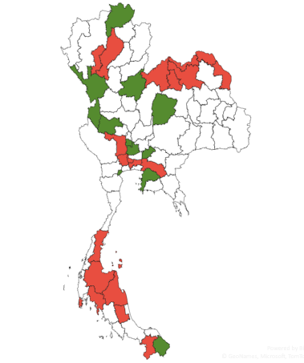
ระเบียบวาระที่ 4
เพื่อทราบ
การบริหารจัดการหนี้เกินกำหนดชำระคงเหลือต่ำกว่าร้อยละ 10
27
เชียงราย
หนี้เกินกำหนดชำระคงเหลือต่ำกว่าร้อยละ 10
1. นราธิวาส 2.17
5. เชียงราย 7.83
9. พิษณุโลก 9.24
ลำพูน
ลำปาง
บึงกาฬ
เลย
หนองคาย
นครพนม
2. นครนายก 7.35
6. ชลบุรี 7.99
10. สมุทรสงคราม 9.58
ตาก
อุดรธานี
พิษณุโลก
หนองบัวลำภู
3. ชัยภูมิ 7.43
7. ตาก 8.13
11. พระนครศรีอยุธยา 9.78
ชัยภูมิ
อุทัยธานี
4. อุทัยธานี 7.61
8. อ่างทอง 9.11
9
สุพรรณบุรี
11
11
2
2
1
ฉะเชิงเทรา
10
ชลบุรี
1
กรุงเทพฯ
2
นครนายก
ชุมพร
2
นนทบุรี
8
อ่างทอง
สุราษฎร์ธานี
11
นครปฐม
10
สมุทรสงคราม
ภูเก็ต
นครศรีธรรมราช
11
พระนครศรีอยุธยา
กระบี่
พัทลุง
ยะลา
นราธิวาส
| เศรษฐกิจฐานรากมั่นคง ชุมชนเข้มแข็งอย่างยั่งยืน ด้วยหลักปรัชญาของเศรษฐกิจพอเพียง |

Slide 29
ระเบียบวาระที่ 4
เพื่อทราบ
การบริหารหนี้เกินกำหนดชำระคงเหลือมากที่สุด 20 อันดับแรก
28
เชียงราย
หนี้เกินกำหนดชำระคงเหลือมากที่สุด 20 อันดับแรก
ลำพูน
ลำปาง
บึงกาฬ
1. กรุงเทพมหานคร 83.60
8. สุราษฎร์ธานี 30.28
15. ยะลา 24.40
หนองคาย
นครพนม
เลย
อุดรธานี
ตาก
พิษณุโลก
หนองบัวลำภู
2. นนทบุรี 33.13
9. หนองคาย 28.84
16. กระบี่ 24.21
ชัยภูมิ
อุทัยธานี
3. ฉะเชิงเทรา 32.47
10. ชุมพร 27.26
17. ลำปาง 24.17
สุพรรณบุรี
9
11
2
4. นครศรีธรรมราช 32.46
11. นครปฐม 27.18
18. พัทลุง 24.12
2
11
1
ฉะเชิงเทรา
10
ชลบุรี
12. เลย 26.72
19. ภูเก็ต 23.88
5. นครพนม 31.48
6. อุดรธานี 30.74
13. หนองบัวลำภู 25.99
20. ลำพูน 23.68
1
กรุงเทพฯ
2
นครนายก
ชุมพร
2
นนทบุรี
8
อ่างทอง
7. บึงกาฬ 30.50
14. สุพรรณบุรี 24.93
สุราษฎร์ธานี
11
นครปฐม
10
สมุทรสงคราม
ภูเก็ต
กระบี่
นครศรีธรรมราช
11
พระนครศรีอยุธยา
พัทลุง
ยะลา
นราธิวาส
| เศรษฐกิจฐานรากมั่นคง ชุมชนเข้มแข็งอย่างยั่งยืน ด้วยหลักปรัชญาของเศรษฐกิจพอเพียง |

Slide 30
ผลการบริหารจัดการหนี้ เปรียบเทียบ 1 ตุลาคม 2566 กับ 22 กุมภาพันธ์ 2567
ระเบียบวาระที่ 4
เพื่อทราบ
29
ที่ | จังหวัด | ร้อยละหนี้เกินกำหนดชำระ 1 ต.ค. 66 | ร้อยละหนี้เกินกำหนดชำระ 22 ก.พ. 67 | ร้อยละ เปรียบเทียบกับ 22 ก.พ. 67 | ที่ | จังหวัด | ร้อยละหนี้เกินกำหนดชำระ 1 ต.ค. 66 | ร้อยละหนี้เกินกำหนดชำระ 22 ก.พ. 67 | ร้อยละ เปรียบเทียบกับ 22 ก.พ. 67 | ที่ | จังหวัด | ร้อยละหนี้เกินกำหนดชำระ 1 ต.ค. 66 | ร้อยละหนี้เกินกำหนดชำระ 22 ก.พ. 67 | ร้อยละ เปรียบเทียบกับ 22 ก.พ. 67
1 | นครสวรรค์ | 24.36 | 10.63 | ▼13.73 | 15 | นนทบุรี | 32.14 | 33.13 | ▲0.99 | 29 | ชัยภูมิ | 4.84 | 7.43 | ▲2.59
2 | ปทุมธานี | 30.63 | 23.47 | ▼7.16 | 16 | ตาก | 6.92 | 8.13 | ▲1.21 | 30 | อุตรดิตถ์ | 19.60 | 22.31 | ▲2.71
3 | ร้อยเอ็ด | 27.12 | 23.51 | ▼3.61 | 17 | มหาสารคาม | 11.02 | 12.31 | ▲1.29 | 31 | ชุมพร | 24.24 | 27.26 | ▲3.02
4 | เชียงราย | 10.17 | 7.83 | ▼2.34 | 18 | ชลบุรี | 6.62 | 7.99 | ▲1.37 | 32 | นครพนม | 28.13 | 31.48 | ▲3.35
5 | ลพบุรี | 11.77 | 10.58 | ▼1.19 | 19 | เลย | 24.75 | 26.72 | ▲1.97 | 33 | ประจวบคีรีขันธ์ | 8.76 | 12.17 | ▲3.41
6 | ฉะเชิงเทรา | 33.26 | 32.47 | ▼0.79 | 20 | สุราษฎร์ธานี | 28.21 | 30.28 | ▲2.07 | 34 | พิษณุโลก | 5.63 | 9.24 | ▲3.61
7 | อุทัยธานี | 8.34 | 7.61 | ▼0.73 | 21 | น่าน | 17.10 | 19.17 | ▲2.07 | 35 | นครปฐม | 23.55 | 27.18 | ▲3.63
8 | แพร่ | 18.44 | 18.64 | ▲0.20 | 22 | ลำปาง | 22.02 | 24.17 | ▲2.15 | 36 | สุโขทัย | 12.65 | 16.34 | ▲3.69
9 | นครนายก | 7.11 | 7.35 | ▲0.24 | 23 | พัทลุง | 21.83 | 24.12 | ▲2.29 | 37 | นครศรีธรรมราช | 28.73 | 32.46 | ▲3.73
10 | อุบลราชธานี | 9.95 | 10.45 | ▲0.50 | 24 | พะเยา | 10.33 | 12.67 | ▲2.34 | 38 | สตูล | 7.47 | 11.20 | ▲3.73
11 | ยะลา | 23.82 | 24.40 | ▲0.58 | 25 | พระนครศรีอยุธยา | 7.37 | 9.78 | ▲2.41 | 39 | ปราจีนบุรี | 15.74 | 19.50 | ▲3.76
12 | นราธิวาส | 1.31 | 2.17 | ▲0.86 | 26 | บุรีรัมย์ | 10.20 | 12.75 | ▲2.55 | 40 | ตราด | 11.30 | 15.14 | ▲3.84
13 | เชียงใหม่ | 16.13 | 17.02 | ▲0.89 | 27 | เพชรบูรณ์ | 10.32 | 12.88 | ▲2.56 | 41 | สระแก้ว | 8.21 | 12.14 | ▲3.93
14 | สมุทรสงคราม | 8.68 | 9.58 | ▲0.90 | 28 | อุดรธานี | 28.17 | 30.74 | ▲2.57 | 42 | สิงห์บุรี | 8.85 | 12.97 | ▲4.12
ข้อมูล ณ วันที่ 22 ก.พ. 2567
| เศรษฐกิจฐานรากมั่นคง ชุมชนเข้มแข็งอย่างยั่งยืน ด้วยหลักปรัชญาของเศรษฐกิจพอเพียง |

Slide 31
ผลการบริหารจัดการหนี้ เปรียบเทียบ 1 ตุลาคม 2566 กับ 22 กุมภาพันธ์ 2567 (ต่อ)
ระเบียบวาระที่ 4
เพื่อทราบ
30
ที่ | จังหวัด | ร้อยละหนี้เกินกำหนดชำระ 1 ต.ค. 66 | ร้อยละหนี้เกินกำหนดชำระ 22 ก.พ. 67 | ร้อยละ เปรียบเทียบกับ 22 ก.พ. 67 | ที่ | จังหวัด | ร้อยละหนี้เกินกำหนดชำระ 1 ต.ค. 66 | ร้อยละหนี้เกินกำหนดชำระ 22 ก.พ. 67 | ร้อยละ เปรียบเทียบกับ 22 ก.พ. 67 | ที่ | จังหวัด | ร้อยละหนี้เกินกำหนดชำระ 1 ต.ค. 66 | ร้อยละหนี้เกินกำหนดชำระ 22 ก.พ. 67 | ร้อยละ เปรียบเทียบกับ 22 ก.พ. 67
43 | จันทบุรี | 13.70 | 17.83 | ▲4.13 | 57 | ยโสธร | 11.35 | 16.58 | ▲5.23 | 71 | สกลนคร | 11.72 | 19.34 | ▲7.62
44 | ตรัง | 18.12 | 22.25 | ▲4.13 | 58 | กาญจนบุรี | 15.76 | 21.25 | ▲5.49 | 72 | หนองบัวลำภู | 18.35 | 25.99 | ▲7.64
45 | ลำพูน | 19.52 | 23.68 | ▲4.16 | 59 | สุพรรณบุรี | 19.21 | 24.93 | ▲5.72 | 73 | ระนอง | 12.31 | 20.22 | ▲7.91
46 | ระยอง | 9.57 | 13.77 | ▲4.20 | 60 | นครราชสีมา | 15.56 | 21.32 | ▲5.76 | 74 | พิจิตร | 11.29 | 19.21 | ▲7.92
47 | อ่างทอง | 4.88 | 9.11 | ▲4.23 | 61 | ราชบุรี | 9.17 | 15.07 | ▲5.90 | 75 | แม่ฮ่องสอน | 12.29 | 20.99 | ▲8.70
48 | สมุทรสาคร | 8.83 | 13.11 | ▲4.28 | 62 | ชัยนาท | 11.96 | 17.92 | ▲5.96 | 76 | หนองคาย | 18.95 | 28.84 | ▲9.89
49 | กาฬสินธุ์ | 9.76 | 14.22 | ▲4.46 | 63 | ขอนแก่น | 10.22 | 16.30 | ▲6.08 | 77 | กระบี่ | 13.29 | 24.21 | ▲10.92
50 | สุรินทร์ | 11.25 | 15.77 | ▲4.52 | 64 | บึงกาฬ | 24.35 | 30.50 | ▲6.15 | รวม |  | 16.84 | 20.49 | ▲3.65
51 | ปัตตานี | 15.49 | 20.09 | ▲4.60 | 65 | สระบุรี | 11.25 | 17.41 | ▲6.16
52 | พังงา | 10.02 | 14.63 | ▲4.61 | 66 | กำแพงเพชร | 14.37 | 20.70 | ▲6.33
53 | สมุทรปราการ | 16.56 | 21.45 | ▲4.89 | 67 | กรุงเทพมหานคร | 77.07 | 83.60 | ▲6.53
54 | สงขลา | 12.71 | 17.69 | ▲4.98 | 68 | อำนาจเจริญ | 9.22 | 15.80 | ▲6.58
55 | ศรีสะเกษ | 15.19 | 20.21 | ▲5.02 | 69 | มุกดาหาร | 9.00 | 16.43 | ▲7.43
56 | เพชรบุรี | 15.66 | 20.78 | ▲5.12 | 70 | ภูเก็ต | 16.41 | 23.88 | ▲7.47
จังหวัดหนี้เกิน
กำหนดชำระเพิ่มขึ้น
จำนวน 70 จังหวัด
9.09
จังหวัดหนี้เกิน
กำหนดชำระลดลง
จำนวน 7 จังหวัด
ข้อมูล ณ วันที่ 22 ก.พ. 2567
| เศรษฐกิจฐานรากมั่นคง ชุมชนเข้มแข็งอย่างยั่งยืน ด้วยหลักปรัชญาของเศรษฐกิจพอเพียง |

Slide 32
ระเบียบวาระที่ 4
เพื่อทราบ
ผลการจัดอันดับการบริหารหนี้ของจังหวัด ประจำปีงบประมาณ พ.ศ. 2567
31
ลำดับ | จังหวัด | รวมทั้งหมด 2556 - 2566 (ข้อมูล ณ วันที่ 22 ก.พ. 67)
 |  | เงินที่อนุมัติ 2556 - 2566 | ลูกหนี้คงเหลือ ณ 1 ต.ค. 66 | ชำระคืน | ลูกหนี้คงเหลือ | หนี้ยังไม่ถึง กำหนดชำระ | ดำเนินคดี | หนี้เกิน กำหนดชำระ | ร้อยละ ของหนี้เกิน กำหนดชำระ (ฐานจากลูกหนี้คงเหลือ)
1 | นราธิวาส | 141,577,494.00 | 59,040,773.33 | 88,096,997.88 | 53,480,496.12 | 51,669,292.63 | 527,216.71 | 1,283,986.78 | 2.17
2 | นครนายก | 123,584,119.00 | 41,631,257.12 | 84,475,755.84 | 39,108,363.16 | 29,261,495.32 | 6,786,033.30 | 3,060,834.54 | 7.35
3 | ชัยภูมิ | 427,623,174.00 | 39,164,773.40 | 396,219,357.54 | 31,403,816.46 | 23,999,734.52 | 4,492,895.11 | 2,911,186.83 | 7.43
4 | อุทัยธานี | 148,862,865.00 | 29,851,354.24 | 126,445,644.16 | 22,417,220.84 | 16,308,964.48 | 3,835,854.31 | 2,272,402.05 | 7.61
5 | เชียงราย | 290,401,303.00 | 33,109,323.18 | 266,684,002.08 | 23,717,300.92 | 18,765,044.47 | 2,361,391.80 | 2,590,864.65 | 7.83
6 | ชลบุรี | 171,169,490.00 | 35,209,323.53 | 141,020,380.63 | 30,149,109.37 | 11,298,973.68 | 16,036,259.45 | 2,813,876.24 | 7.99
7 | ตาก | 195,496,931.00 | 35,072,257.05 | 166,831,637.95 | 28,665,293.05 | 25,066,668.28 | 746,982.43 | 2,851,642.34 | 8.13
8 | อ่างทอง | 181,660,365.00 | 41,871,927.80 | 145,060,368.22 | 36,599,996.78 | 23,666,602.14 | 9,117,016.32 | 3,816,378.32 | 9.11
9 | พิษณุโลก | 198,407,200.00 | 35,544,101.03 | 169,745,978.38 | 28,661,221.62 | 21,579,323.44 | 3,796,690.91 | 3,285,207.27 | 9.24
10 | สมุทรสงคราม | 92,071,422.00 | 26,419,451.07 | 68,296,573.32 | 23,774,848.68 | 12,799,562.78 | 8,444,891.60 | 2,530,394.30 | 9.58
| เศรษฐกิจฐานรากมั่นคง ชุมชนเข้มแข็งอย่างยั่งยืน ด้วยหลักปรัชญาของเศรษฐกิจพอเพียง |

Slide 33
ระเบียบวาระที่ 4
เพื่อทราบ
ผลการจัดอันดับการบริหารหนี้ของจังหวัด ประจำปีงบประมาณ พ.ศ. 2567 (ต่อ)
32
ลำดับ | จังหวัด | รวมทั้งหมด 2556 - 2566 (ข้อมูล ณ วันที่ 22 ก.พ. 67)
 |  | เงินที่อนุมัติ 2556 - 2566 | ลูกหนี้คงเหลือ ณ 1 ต.ค. 66 | ชำระคืน | ลูกหนี้คงเหลือ | หนี้ยังไม่ถึง กำหนดชำระ | ดำเนินคดี | หนี้เกิน กำหนดชำระ | ร้อยละ ของหนี้เกิน กำหนดชำระ (ฐานจากลูกหนี้คงเหลือ)
11 | พระนครศรีอยุธยา | 175,672,301.00 | 50,097,923.58 | 129,926,081.30 | 45,746,219.70 | 35,240,392.74 | 5,604,367.25 | 4,901,459.71 | 9.78
12 | อุบลราชธานี | 311,706,590.00 | 61,173,211.87 | 256,549,412.92 | 55,157,177.08 | 47,242,135.89 | 1,522,121.47 | 6,392,919.72 | 10.45
13 | ลพบุรี | 178,159,197.00 | 48,060,293.26 | 135,543,767.42 | 42,615,429.58 | 37,532,808.65 | 0.00 | 5,082,620.93 | 10.58
14 | นครสวรรค์ | 288,468,348.00 | 51,212,591.24 | 243,360,540.82 | 45,107,807.18 | 32,896,703.83 | 6,767,537.25 | 5,443,566.10 | 10.63
15 | สตูล | 117,469,363.00 | 28,774,099.23 | 90,582,244.07 | 26,887,118.93 | 16,425,712.51 | 7,238,630.34 | 3,222,776.08 | 11.20
16 | สระแก้ว | 201,986,522.00 | 32,280,176.19 | 173,104,489.39 | 28,882,032.61 | 24,790,851.15 | 173,974.40 | 3,917,207.06 | 12.14
17 | ประจวบคีรีขันธ์ | 154,510,770.00 | 40,127,542.06 | 120,046,641.26 | 34,464,128.74 | 25,740,072.91 | 3,841,712.34 | 4,882,343.49 | 12.17
18 | มหาสารคาม | 266,737,948.00 | 47,697,725.00 | 226,242,264.00 | 40,495,684.00 | 33,680,193.00 | 945,420.00 | 5,870,071.00 | 12.31
19 | พะเยา | 192,609,105.00 | 23,460,810.87 | 172,871,835.77 | 19,737,269.23 | 15,082,151.70 | 1,682,127.52 | 2,972,990.01 | 12.67
20 | บุรีรัมย์ | 359,069,020.00 | 61,797,480.48 | 307,218,396.78 | 51,850,623.22 | 43,334,451.22 | 639,942.97 | 7,876,229.03 | 12.75
| เศรษฐกิจฐานรากมั่นคง ชุมชนเข้มแข็งอย่างยั่งยืน ด้วยหลักปรัชญาของเศรษฐกิจพอเพียง |

Slide 34
ระเบียบวาระที่ 4
เพื่อทราบ
ผลการจัดอันดับการบริหารหนี้ของจังหวัด ประจำปีงบประมาณ พ.ศ. 2567 (ต่อ)
33
ลำดับ | จังหวัด | รวมทั้งหมด 2556 - 2566 (ข้อมูล ณ วันที่ 22 ก.พ. 67)
 |  | เงินที่อนุมัติ 2556 - 2566 | ลูกหนี้คงเหลือ ณ 1 ต.ค. 66 | ชำระคืน | ลูกหนี้คงเหลือ | หนี้ยังไม่ถึง กำหนดชำระ | ดำเนินคดี | หนี้เกิน กำหนดชำระ | ร้อยละ ของหนี้เกิน กำหนดชำระ (ฐานจากลูกหนี้คงเหลือ)
21 | เพชรบูรณ์ | 321,525,371.00 | 27,921,390.87 | 299,160,193.28 | 22,365,177.72 | 17,771,006.91 | 997,780.03 | 3,596,390.78 | 12.88
22 | สิงห์บุรี | 111,263,487.00 | 34,651,528.47 | 78,034,200.96 | 33,229,286.04 | 28,111,278.10 | 623,873.69 | 4,494,134.25 | 12.97
23 | สมุทรสาคร | 113,782,864.00 | 38,932,833.10 | 78,988,119.76 | 34,794,744.24 | 24,547,735.73 | 5,141,254.25 | 5,105,754.26 | 13.11
24 | ระยอง | 176,118,699.00 | 23,522,963.38 | 156,332,970.84 | 19,785,728.16 | 13,416,979.72 | 3,128,904.44 | 3,239,844.00 | 13.77
25 | กาฬสินธุ์ | 282,948,330.00 | 56,617,667.37 | 232,886,873.13 | 50,061,456.87 | 42,011,602.41 | 0.00 | 8,049,854.46 | 14.22
26 | พังงา | 135,303,894.00 | 52,664,779.50 | 86,708,959.76 | 48,594,934.24 | 32,651,221.57 | 8,238,098.36 | 7,705,614.31 | 14.63
27 | ราชบุรี | 229,999,056.00 | 36,716,943.74 | 199,238,247.08 | 30,760,808.92 | 23,999,032.76 | 1,229,406.00 | 5,532,370.16 | 15.07
28 | ตราด | 173,600,044.00 | 36,728,828.49 | 140,908,455.90 | 32,691,588.10 | 20,638,853.89 | 6,492,276.91 | 5,560,457.30 | 15.14
29 | สุรินทร์ | 346,838,065.00 | 61,316,575.49 | 295,081,704.67 | 51,756,360.33 | 41,162,680.83 | 921,283.40 | 9,672,396.10 | 15.77
30 | อำนาจเจริญ | 226,479,930.00 | 41,222,677.16 | 188,321,819.98 | 38,158,110.02 | 20,584,580.04 | 11,059,857.54 | 6,513,672.44 | 15.80
| เศรษฐกิจฐานรากมั่นคง ชุมชนเข้มแข็งอย่างยั่งยืน ด้วยหลักปรัชญาของเศรษฐกิจพอเพียง |

Slide 35
ระเบียบวาระที่ 4
เพื่อทราบ
ผลการจัดอันดับการบริหารหนี้ของจังหวัด ประจำปีงบประมาณ พ.ศ. 2567 (ต่อ)
34
ลำดับ | จังหวัด | รวมทั้งหมด 2556 - 2566 (ข้อมูล ณ วันที่ 22 ก.พ. 67)
 |  | เงินที่อนุมัติ 2556 - 2566 | ลูกหนี้คงเหลือ ณ 1 ต.ค. 66 | ชำระคืน | ลูกหนี้คงเหลือ | หนี้ยังไม่ถึง กำหนดชำระ | ดำเนินคดี | หนี้เกิน กำหนดชำระ | ร้อยละ ของหนี้เกิน กำหนดชำระ (ฐานจากลูกหนี้คงเหลือ)
31 | ขอนแก่น | 328,457,889.00 | 52,529,770.16 | 281,218,775.95 | 47,239,113.05 | 37,852,393.15 | 826,279.87 | 8,560,440.03 | 16.30
32 | สุโขทัย | 265,881,415.00 | 36,575,829.17 | 233,745,451.66 | 32,135,963.34 | 26,160,480.67 | 0.00 | 5,975,482.67 | 16.34
33 | มุกดาหาร | 184,190,854.00 | 54,865,589.77 | 133,226,504.94 | 50,964,349.06 | 29,843,509.43 | 12,104,949.99 | 9,015,889.64 | 16.43
34 | ยโสธร | 199,462,139.00 | 36,848,024.19 | 167,476,748.41 | 31,985,390.59 | 24,538,429.30 | 1,336,234.22 | 6,110,727.07 | 16.58
35 | เชียงใหม่ | 297,434,952.00 | 39,764,333.04 | 265,128,797.70 | 32,306,154.30 | 22,864,739.25 | 2,675,354.95 | 6,766,060.10 | 17.02
36 | สระบุรี | 211,223,380.00 | 57,570,036.86 | 158,705,832.54 | 52,517,547.46 | 42,278,343.83 | 213,670.00 | 10,025,533.63 | 17.41
37 | สงขลา | 303,056,024.00 | 90,477,314.96 | 220,027,394.68 | 83,028,629.32 | 37,179,938.50 | 29,839,015.96 | 16,009,674.86 | 17.69
38 | จันทบุรี | 145,234,889.75 | 45,001,740.86 | 104,274,458.06 | 40,960,431.69 | 25,948,290.37 | 6,989,890.14 | 8,022,251.18 | 17.83
39 | ชัยนาท | 222,661,698.00 | 56,803,408.69 | 169,171,674.36 | 53,490,023.64 | 41,978,065.07 | 1,332,436.49 | 10,179,522.08 | 17.92
40 | แพร่ | 178,999,500.00 | 27,235,234.82 | 157,979,587.99 | 21,019,912.01 | 15,877,727.29 | 64,418.02 | 5,077,766.70 | 18.64
| เศรษฐกิจฐานรากมั่นคง ชุมชนเข้มแข็งอย่างยั่งยืน ด้วยหลักปรัชญาของเศรษฐกิจพอเพียง |

Slide 36
ระเบียบวาระที่ 4
เพื่อทราบ
ผลการจัดอันดับการบริหารหนี้ของจังหวัด ประจำปีงบประมาณ พ.ศ. 2567 (ต่อ)
35
ลำดับ | จังหวัด | รวมทั้งหมด 2556 - 2566 (ข้อมูล ณ วันที่ 22 ก.พ. 67)
 |  | เงินที่อนุมัติ 2556 - 2566 | ลูกหนี้คงเหลือ ณ 1 ต.ค. 66 | ชำระคืน | ลูกหนี้คงเหลือ | หนี้ยังไม่ถึง กำหนดชำระ | ดำเนินคดี | หนี้เกิน กำหนดชำระ | ร้อยละ ของหนี้เกิน กำหนดชำระ (ฐานจากลูกหนี้คงเหลือ)
41 | น่าน | 224,865,701.00 | 19,264,141.16 | 209,049,561.36 | 15,816,139.64 | 11,570,558.60 | 552,536.39 | 3,693,044.65 | 19.17
42 | พิจิตร | 180,656,575.00 | 42,657,661.33 | 143,744,594.77 | 36,911,980.23 | 26,341,062.18 | 2,375,128.29 | 8,195,789.76 | 19.21
43 | สกลนคร | 385,651,521.00 | 87,298,749.32 | 307,061,770.37 | 78,589,750.63 | 61,000,573.82 | 705,927.50 | 16,883,249.31 | 19.34
44 | ปราจีนบุรี | 189,511,725.00 | 42,223,355.43 | 150,691,349.98 | 38,820,375.02 | 25,756,118.49 | 4,831,920.85 | 8,232,335.68 | 19.50
45 | ปัตตานี | 195,223,802.00 | 63,216,989.41 | 135,913,523.15 | 59,310,278.85 | 43,407,580.54 | 3,201,380.29 | 12,701,318.02 | 20.09
46 | ศรีสะเกษ | 387,404,148.00 | 56,729,544.56 | 340,226,690.25 | 47,177,457.75 | 28,137,820.59 | 7,575,110.73 | 11,464,526.43 | 20.21
47 | ระนอง | 123,764,200.00 | 46,046,905.73 | 80,211,133.62 | 43,553,066.38 | 21,722,726.75 | 12,521,074.85 | 9,309,264.78 | 20.22
48 | กำแพงเพชร | 279,222,520.00 | 32,471,711.94 | 251,276,329.13 | 27,946,190.87 | 18,388,085.27 | 2,837,082.00 | 6,721,023.60 | 20.70
49 | เพชรบุรี | 123,744,085.00 | 35,441,246.39 | 91,931,705.53 | 31,812,379.47 | 24,200,016.54 | 247,310.88 | 7,365,052.05 | 20.78
50 | แม่ฮ่องสอน | 192,502,513.00 | 37,266,504.22 | 160,574,995.46 | 31,927,517.54 | 24,106,791.21 | 0.00 | 7,820,726.33 | 20.99
| เศรษฐกิจฐานรากมั่นคง ชุมชนเข้มแข็งอย่างยั่งยืน ด้วยหลักปรัชญาของเศรษฐกิจพอเพียง |

Slide 37
ระเบียบวาระที่ 4
เพื่อทราบ
ผลการจัดอันดับการบริหารหนี้ของจังหวัด ประจำปีงบประมาณ พ.ศ. 2567 (ต่อ)
36
ลำดับ | จังหวัด | รวมทั้งหมด 2556 - 2566 (ข้อมูล ณ วันที่ 22 ก.พ. 67)
 |  | เงินที่อนุมัติ 2556 - 2566 | ลูกหนี้คงเหลือ ณ 1 ต.ค. 66 | ชำระคืน | ลูกหนี้คงเหลือ | หนี้ยังไม่ถึง กำหนดชำระ | ดำเนินคดี | หนี้เกิน กำหนดชำระ | ร้อยละ ของหนี้เกิน กำหนดชำระ (ฐานจากลูกหนี้คงเหลือ)
51 | กาญจนบุรี | 275,512,119.00 | 33,200,335.18 | 248,940,818.42 | 26,571,300.58 | 17,472,159.05 | 2,043,063.24 | 7,056,078.29 | 21.25
52 | นครราชสีมา | 447,112,310.00 | 47,457,611.55 | 404,998,721.35 | 42,113,588.65 | 29,069,160.10 | 2,924,462.49 | 10,119,966.06 | 21.32
53 | สมุทรปราการ | 171,648,806.00 | 69,581,317.75 | 104,525,006.31 | 67,123,799.69 | 30,098,413.78 | 22,102,157.37 | 14,923,228.54 | 21.45
54 | ตรัง | 192,153,330.00 | 62,195,240.02 | 136,636,175.31 | 55,517,154.69 | 37,976,723.55 | 3,702,813.03 | 13,837,618.11 | 22.25
55 | อุตรดิตถ์ | 237,789,690.00 | 29,134,704.95 | 214,261,607.13 | 23,528,082.87 | 16,791,304.66 | 237,749.50 | 6,499,028.71 | 22.31
56 | ปทุมธานี | 144,479,218.00 | 32,201,014.57 | 114,573,326.42 | 29,905,891.58 | 21,331,190.45 | 1,016,541.69 | 7,558,159.44 | 23.47
57 | ร้อยเอ็ด | 357,092,600.00 | 24,785,831.94 | 336,206,204.86 | 20,886,395.14 | 13,325,303.76 | 1,732,853.00 | 5,828,238.38 | 23.51
58 | ลำพูน | 171,403,850.00 | 35,658,186.90 | 140,001,726.65 | 31,402,123.35 | 21,995,621.94 | 963,850.00 | 8,442,651.41 | 23.68
59 | ภูเก็ต | 105,205,517.00 | 31,333,465.04 | 75,770,987.90 | 29,434,529.10 | 11,426,034.84 | 10,526,431.47 | 7,482,062.79 | 23.88
60 | พัทลุง | 115,236,449.00 | 30,190,139.63 | 87,682,689.56 | 27,553,759.44 | 13,302,494.42 | 6,967,960.16 | 7,283,304.86 | 24.12
| เศรษฐกิจฐานรากมั่นคง ชุมชนเข้มแข็งอย่างยั่งยืน ด้วยหลักปรัชญาของเศรษฐกิจพอเพียง |

Slide 38
ระเบียบวาระที่ 4
เพื่อทราบ
ผลการจัดอันดับการบริหารหนี้ของจังหวัด ประจำปีงบประมาณ พ.ศ. 2567 (ต่อ)
37
ลำดับ | จังหวัด | รวมทั้งหมด 2556 - 2566 (ข้อมูล ณ วันที่ 22 ก.พ. 67)
 |  | เงินที่อนุมัติ 2556 - 2566 | ลูกหนี้คงเหลือ ณ 1 ต.ค. 66 | ชำระคืน | ลูกหนี้คงเหลือ | หนี้ยังไม่ถึง กำหนดชำระ | ดำเนินคดี | หนี้เกิน กำหนดชำระ | ร้อยละ ของหนี้เกิน กำหนดชำระ (ฐานจากลูกหนี้คงเหลือ)
61 | ลำปาง | 209,316,150.00 | 47,161,497.89 | 168,021,983.83 | 41,294,166.17 | 27,925,090.96 | 1,971,901.00 | 11,397,174.21 | 24.17
62 | กระบี่ | 144,107,351.00 | 50,328,870.54 | 96,606,215.99 | 47,501,135.01 | 18,894,621.77 | 16,423,848.88 | 12,182,664.36 | 24.21
63 | ยะลา | 135,592,990.00 | 52,442,359.33 | 85,491,856.30 | 50,101,133.70 | 32,699,331.95 | 4,605,804.13 | 12,795,997.62 | 24.40
64 | สุพรรณบุรี | 209,736,399.00 | 26,487,496.54 | 188,844,427.01 | 20,891,971.99 | 13,905,171.47 | 384,578.56 | 6,602,221.96 | 24.93
65 | หนองบัวลำภู | 180,308,243.00 | 53,840,746.86 | 130,743,858.14 | 49,564,384.86 | 33,858,200.27 | 1,714,667.30 | 13,991,517.29 | 25.99
66 | เลย | 284,345,526.00 | 75,735,000.35 | 214,690,713.97 | 69,654,812.03 | 44,024,819.11 | 5,394,318.68 | 20,235,674.24 | 26.72
67 | นครปฐม | 215,101,300.00 | 38,024,133.95 | 183,315,170.64 | 31,786,129.36 | 18,600,387.73 | 2,849,077.87 | 10,336,663.76 | 27.18
68 | ชุมพร | 170,603,670.00 | 31,029,351.57 | 143,185,081.03 | 27,418,588.97 | 18,605,385.47 | 355,898.86 | 8,457,304.64 | 27.26
69 | หนองคาย | 255,893,040.00 | 68,564,770.95 | 192,862,984.81 | 63,030,055.19 | 43,254,452.57 | 0.00 | 19,775,602.62 | 28.84
70 | สุราษฎร์ธานี | 229,679,653.00 | 69,140,330.63 | 168,118,606.43 | 61,561,046.57 | 30,646,915.57 | 9,979,045.00 | 20,935,086.00 | 30.28
| เศรษฐกิจฐานรากมั่นคง ชุมชนเข้มแข็งอย่างยั่งยืน ด้วยหลักปรัชญาของเศรษฐกิจพอเพียง |

Slide 39
ระเบียบวาระที่ 4
เพื่อทราบ
ผลการจัดอันดับการบริหารหนี้ของจังหวัด ประจำปีงบประมาณ พ.ศ. 2567 (ต่อ)
38
ลำดับ | จังหวัด | รวมทั้งหมด 2556 - 2566 (ข้อมูล ณ วันที่ 22 ก.พ. 67)
 |  | เงินที่อนุมัติ 2556 - 2566 | ลูกหนี้คงเหลือ ณ 1 ต.ค. 66 | ชำระคืน | ลูกหนี้คงเหลือ | หนี้ยังไม่ถึง กำหนดชำระ | ดำเนินคดี | หนี้เกิน กำหนดชำระ | ร้อยละ ของหนี้เกิน กำหนดชำระ (ฐานจากลูกหนี้คงเหลือ)
71 | บึงกาฬ | 173,986,580.00 | 48,152,661.82 | 130,058,957.79 | 43,927,622.21 | 28,902,072.64 | 337,231.69 | 14,688,317.88 | 30.50
72 | อุดรธานี | 287,797,510.00 | 63,788,701.13 | 228,656,785.05 | 59,140,724.95 | 38,446,131.69 | 1,083,119.64 | 19,611,473.62 | 30.74
73 | นครพนม | 363,760,366.00 | 49,710,399.72 | 321,182,937.10 | 42,577,428.90 | 26,769,867.05 | 160,000.00 | 15,647,561.85 | 31.48
74 | นครศรีธรรมราช | 318,631,400.00 | 72,431,955.62 | 254,498,124.99 | 64,133,275.01 | 35,528,551.74 | 5,093,157.64 | 23,511,565.63 | 32.46
75 | ฉะเชิงเทรา | 234,995,635.00 | 41,012,022.44 | 201,378,160.05 | 33,617,474.95 | 19,183,004.78 | 1,119,556.99 | 13,314,913.18 | 32.47
76 | นนทบุรี | 207,781,411.00 | 67,441,186.16 | 144,699,800.55 | 63,081,610.45 | 35,660,107.77 | 5,079,164.56 | 22,342,338.12 | 33.13
77 | กรุงเทพมหานคร | 216,533,676.94 | 87,355,711.81 | 131,519,669.06 | 85,014,007.88 | 11,982,097.15 | 0.00 | 73,031,910.73 | 83.60
รวม |  | 17,010,057,587.69 | 3,530,565,719.95 | 13,873,093,391.65 | 3,136,964,196.04 | 2,092,103,974.39 | 321,392,774.27 | 723,467,447.38 | 20.49
| เศรษฐกิจฐานรากมั่นคง ชุมชนเข้มแข็งอย่างยั่งยืน ด้วยหลักปรัชญาของเศรษฐกิจพอเพียง |

Slide 40
ระเบียบวาระที่ 4
เพื่อทราบ
39
4.5 การบริหารจัดการหนี้ของกองทุนพัฒนาบทบาทสตรีกรุงเทพมหานคร
| เศรษฐกิจฐานรากมั่นคง ชุมชนเข้มแข็งอย่างยั่งยืน ด้วยหลักปรัชญาของเศรษฐกิจพอเพียง |

Slide 41
ระเบียบวาระที่ 4
เพื่อทราบ
4.5 การบริหารจัดการหนี้ของกองทุนพัฒนาบทบาทสตรีกรุงเทพมหานคร
40
ยอดลูกหนี้คงเหลือ
(ณ วันที่ 30 ก.ย. 66)
87,355,711.81 บาท
เงินทุนหมุนเวียน สำหรับปล่อยกู้ เป็นยอดสะสม รวมทั้งสิ้น (ปี 2556 - 2565) | 216,533,676.94 บาท
รับชำระคืน (ณ วันที่ 1 ก.พ. 2567) | 131,204,185.25 บาท
ยอดหนี้คงเหลือ (ณ วันที่ 1 ก.พ. 2567) | 85,329,491.69 บาท
เงินรับชำระคืน
ในปีบัญชี 2567
2,026,220.12 บาท
ร้อยละ 2.32
ยอดลูกหนี้คงเหลือ
(ณ วันที่ 1 ก.พ. 67)
85,329,491.69 บาท
(ร้อยละ 97.68)
หนี้ยังไม่ถึงกำหนดชำระ
13,590,140.22 บาท
(ร้อยละ 15.56)
หนี้เกินกำหนดชำระ
71,739,351.47 บาท
(คิดเป็นร้อยละ 82.12 )
หนี้กองทุนเดิม
42,461,212.37 บาท
(ร้อยละ 48.61)
หนี้กองทุนใหม่ 29,278,139.10 บาท
(ร้อยละ 33.52)
ข้อมูล ณ วันที่ 1 กุมภาพันธ์ 2567
| เศรษฐกิจฐานรากมั่นคง ชุมชนเข้มแข็งอย่างยั่งยืน ด้วยหลักปรัชญาของเศรษฐกิจพอเพียง |

Slide 42
การจัดทำหนังสือทวงถามหนี้ค้างชำระถึงลูกหนี้ ในระหว่างเดือนมกราคม 2567
ระเบียบวาระที่ 4
เพื่อทราบ
41
จำนวน 53 โครงการ จำนวน 265 ฉบับ
ลูกหนี้ติดต่อกลับ
3 โครงการ
15 ฉบับ
ขอเข้าร่วมมาตรการลดหรืองดเบี้ยปรับ/ดอกเบี้ยผิดนัด
2 โครงการ
ตรวจสอบยอดเงิน
รอตรวจสอบ
1 โครงการ
เอกสารตีกลับ
23 ฉบับ
ลูกหนี้เพิกเฉย
227 ฉบับ
ส่งหนังสือให้ครบ
ตามจำนวน
อย่างน้อย 3 ครั้ง
ดำเนินการ
คัดทะเบียนราษฎร์
| เศรษฐกิจฐานรากมั่นคง ชุมชนเข้มแข็งอย่างยั่งยืน ด้วยหลักปรัชญาของเศรษฐกิจพอเพียง |

Slide 43
ระเบียบวาระที่ 4
เพื่อทราบ
42
การดำเนินการทางกฎหมาย
โครงการ | สมาชิกผู้กู้ | เขต
โครงการอินเตอร์เน็ตคลองเตยในใฝ่อาเซียน | 1. นางลักษณา ศรีใส 2. นางสาวอนันทพร โชตินัย 3. นางสาวหัสรินทร์ ฉิมพลี 4. นางศรีทรัพย์ ไทรนนทรี 5. นางสาววีรภัทรา คำอ่ำ | คลองเตย
ความคืบหน้า
คณะอนุกรรมการบริหารกองทุนพัฒนาบทบาทสตรีกรุงเทพมหานคร ได้มีมติ
ที่ประชุมอกส.กทม. ครั้งที่ 1/2567 เมื่อวันพฤหัสบดีที่ 8 กุมภาพันธ์ 2567 ระเบียบวาระที่ 4 เรื่องเพื่อทราบ 4.5 รายงานผลการดำเนินงานตามกฎหมายแก่ลูกหนี้กองทุนพัฒนาบทบาทสตรีกรุงเทพมหานคร ที่ประชุมมีมติให้สำนักงานเลขานุการ อกส.กทม. ดำเนินการรวบรวมเอกสารหลักฐานของโครงการอินเตอร์เน็ตคลองเตยในใฝ่อาเซียน เขตคลองเตย ส่งให้แก่กลุ่มกฎหมาย สำนักงานกองทุนพัฒนาบทบาทสตรีต่อไป
| เศรษฐกิจฐานรากมั่นคง ชุมชนเข้มแข็งอย่างยั่งยืน ด้วยหลักปรัชญาของเศรษฐกิจพอเพียง |

Slide 44
ระเบียบวาระที่ 4
เพื่อทราบ
ความแตกต่างในขั้นตอนการดำเนินคดีของจังหวัดและกรุงเทพมหานคร
43
สำนักงานกองทุนพัฒนาบทบาทสตรีจังหวัด | สำนักงานกองทุนพัฒนาบทบาทสตรี กรุงเทพมหานคร
1. สพจ. ในฐานะสำนักงานเลขานุการ อกส.จ. เสนอเรื่องให้ อกส.จ. เพื่อพิจารณามีมติเห็นชอบให้ดำเนินคดี | 1. สำนักงานเลขานุการ อกส.กทม. เสนอเรื่องต่อ อกส.กทม. เพื่อพิจารณามีมติเห็นชอบให้ดำเนินคดี
2. อกส.จ. มีมติเห็นชอบให้ดำเนินคดี | 2. อกส.กทม. มีมติเห็นชอบให้ดำเนินคดี
3. เจ้าหน้าที่รวบรวมพยานหลักฐานดังต่อไปนี้ 3.1 สัญญากู้ยืมเงิน 3.2 หลักฐานการปรับของโครงสร้างหนี้ 3.3 หลักฐานการใช้สิทธิ์ตามมาตรการต่างๆ 3.4 หลักฐานเกี่ยวกับกับการชำระหนี้ (สำเนาใบเสร็จรับเงินหลักฐาน/หลักฐานการรับเงิน) 3.5 หลักฐานเกี่ยวกับทวงถาม เช่น สำเนาหนังสือทวงถามให้ชำระหนี้ 3.6 หลักฐานการรับหนังสือทวงถามหรือหนังสือบอกกล่าว (ใบตอบรับไปรษณีย์) 3.7 หลักฐานเกี่ยวกับยอดหนี้ค้างชำระ เช่น -สำเนารายการคำนวณยอดหนี้ -Statement ของลูกหนี้ โดยการแสดงรายการหนี้เงินต้น อัตราดอกเบี้ย วันครบกำหนัดชำระ และวันที่ที่สมาชิกผู้กู้ได้ชำระไว้ รายการที่ค้างชำระเงินต้น จำนวนดอกเบี้ยผิดนัด โดยคำนวณยอดหนี้ตั้งแต่วันทำสัญญาจนถึงวันส่งเรื่องให้พนักงานอัยการ พร้อมลงลายมือชื่อเจ้าหน้าที่ผู้จัดทำเอกสารและคิดคำนวณไว้ด้วย หากพนักงานอัยการกำหนดวันยื่นฟ้องได้แล้ว จะต้องจัดทำเอกสารคำนวณยอดหนี้ใหม่ โดยคำนวณจนถึงวันยื่นฟ้อง 3.8 หนังสือยินยอมชดใช้หนี้ (ถ้ามี) | เจ้าหน้าที่รวบรวมพยานหลักฐานดังต่อไปนี้ 3.1 สัญญากู้ยืมเงิน 3.2 หลักฐานการปรับของโครงสร้างหนี้ 3.3 หลักฐานการใช้สิทธิ์ตามมาตรการต่างๆ 3.4 หลักฐานเกี่ยวกับกับการชำระหนี้ (สำเนาใบเสร็จรับเงินหลักฐาน/หลักฐานการรับเงิน) 3.5 หลักฐานเกี่ยวกับทวงถาม เช่น สำเนาหนังสือทวงถามให้ชำระหนี้ 3.6 หลักฐานการรับหนังสือทวงถามหรือหนังสือบอกกล่าว (ใบตอบรับไปรษณีย์) 3.7 หลักฐานเกี่ยวกับยอดหนี้ค้างชำระ เช่น - สำเนารายการคำนวณยอดหนี้ - Statement ของลูกหนี้ โดยการแสดงรายการหนี้ เงินต้น อัตราดอกเบี้ย วันครบกำหนดชำระ และวันที่ที่สมาชิกผู้กู้ได้ชำระไว้ รายการที่ค้างชำระเงินต้น จำนวนดอกเบี้ยผิดนัด โดยคำนวณยอดหนี้ตั้งแต่วันทำสัญญาจนถึงวันส่งเรื่องให้พนักงานอัยการ พร้อมลงลายมือชื่อเจ้าหน้าที่ผู้จัดทำเอกสารและคิดคำนวณไว้ด้วย หากพนักงานอัยการกำหนดวันยื่นฟ้องได้แล้ว จะต้องจัดทำเอกสารคำนวณยอดหนี้ใหม่ โดยคำนวณจนถึงวันยื่นฟ้อง 3.8 หนังสือยินยอมชดใช้หนี้ (ถ้ามี)
| เศรษฐกิจฐานรากมั่นคง ชุมชนเข้มแข็งอย่างยั่งยืน ด้วยหลักปรัชญาของเศรษฐกิจพอเพียง |

Slide 45
ระเบียบวาระที่ 4
เพื่อทราบ
ความแตกต่างในขั้นตอนการดำเนินคดีของจังหวัดและกรุงเทพมหานคร (ต่อ)
44
สำนักงานกองทุนพัฒนาบทบาทสตรีจังหวัด | สำนักงานกองทุนพัฒนาบทบาทสตรี กรุงเทพมหานคร
3.9 จัดทำสรุปข้อเท็จจริงพร้อมพยานหลักฐานส่งเรื่องให้พนักงานอัยการ โดยผู้มีอำนาจ (ผวจ. หรือ พจ.) ลงนามในใบแต่งทนายความส่งให้พนักงานอัยการในการดำเนินคดี | 3.9 จัดทำสรุปข้อเท็จจริงพร้อมพยานหลักฐานส่งเรื่องให้พนักงานอัยการ โดยอธิบดีกรมการพัฒนาชุมชนเป็นผู้ลงนามในใบแต่งทนายความส่งให้พนักงานอัยการในการดำเนินคดี
4. สพจ. แต่งตั้งหรือมอบหมายเจ้าหน้าที่พัฒนาชุมชนที่รับผิดชอบงานกองทุนพัฒนาบทบาทสตรี/นิติกร กองทุนพัฒนาบาทสตรี เป็นผู้ประสานคดี | 4. สำนักงานเลขานุการ อกส.กทม. ร่วมกับกลุ่มกฎหมายสำนักงานกองทุนพัฒนาบทบาทสตรี แต่งตั้งหรือมอบหมายผู้ประสานคดี
5. สำนักงานอัยการมีหนังสือแจ้งค่าใช้จ่ายในการดำเนินคดี ซึ่ง สกส. ได้โอนจัดสรรค่าใช้จ่ายในการดำเนินคดีให้กับทุกจังหวัดแล้ว | 5. สำนักงานอัยการมีหนังสือแจ้งค่าใช้จ่ายในการดำเนินคดี ซึ่ง สกส. โดยกลุ่มกฎหมายจะแจ้งกลุ่มอำนวยการเพื่อเบิกเงินค่าใช้จ่ายในการดำเนินคดี
6. สพจ. ในฐานะสำนักงานเลขานุการ อกส.จ. ติดตามผลการดำเนินคดีพร้อมทั้งรายงานให้กรมการพัฒนาชุมชนทราบต่อไป | 6. สกส. โดยกลุ่มกฎหมายติดตามผลการดำเนินคดีพร้อมทั้งรายงานให้อธิบดีกรมการพัฒนาชุมชนทราบต่อไป
| เศรษฐกิจฐานรากมั่นคง ชุมชนเข้มแข็งอย่างยั่งยืน ด้วยหลักปรัชญาของเศรษฐกิจพอเพียง |

Slide 46
ระเบียบวาระที่ 4
เพื่อทราบ
45
4.6 รายงานผลข้อมูลการดำเนินการทางกฎหมายเกี่ยวกับการดำเนินคดีแพ่ง และคดีอาญาของกองทุนพัฒนาบทบาทสตรี
| เศรษฐกิจฐานรากมั่นคง ชุมชนเข้มแข็งอย่างยั่งยืน ด้วยหลักปรัชญาของเศรษฐกิจพอเพียง |

Slide 47
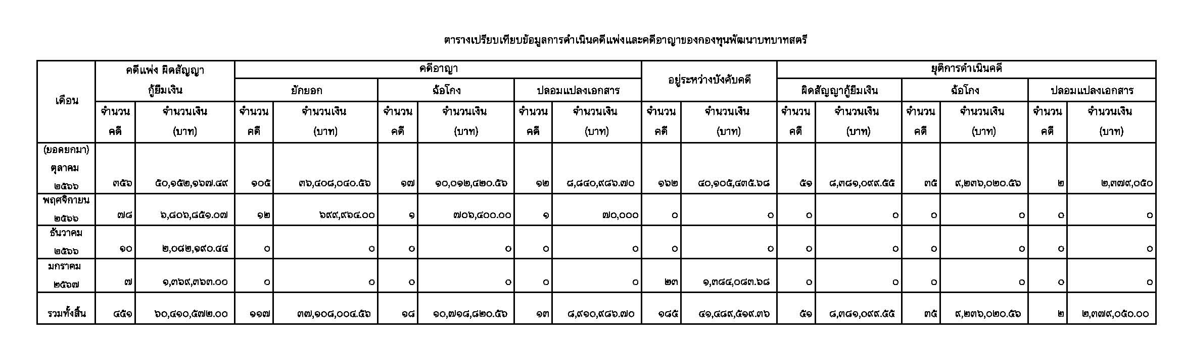
4.6 รายงานผลข้อมูลการดำเนินการทางกฎหมายเกี่ยวกับการดำเนินคดีแพ่ง
และคดีอาญาของกองทุนพัฒนาบทบาทสตรี
ระเบียบวาระที่ 4
เพื่อทราบ
46
ข้อมูล ณ วันที่ 12 กุมภาพันธ์ 2567
| เศรษฐกิจฐานรากมั่นคง ชุมชนเข้มแข็งอย่างยั่งยืน ด้วยหลักปรัชญาของเศรษฐกิจพอเพียง |

Slide 48
ระเบียบวาระที่ 4
เพื่อทราบ
47
4.7 รายงานผลการดำเนินงานตามประกาศคณะกรรมการบริหารกองทุนพัฒนาบทบาทสตรีให้ความช่วยเหลือและบรรเทาความเดือดร้อนให้แก่ลูกหนี้
| เศรษฐกิจฐานรากมั่นคง ชุมชนเข้มแข็งอย่างยั่งยืน ด้วยหลักปรัชญาของเศรษฐกิจพอเพียง |

Slide 49
4.7 รายงานผลการดำเนินงานตามประกาศคณะกรรมการบริหารกองทุนพัฒนาบทบาทสตรี
ให้ความช่วยเหลือและบรรเทาความเดือดร้อนให้แก่ลูกหนี้
ระเบียบวาระที่ 4
เพื่อทราบ
48
2.1 ประกาศคณะกรรมการบริหารกองทุนพัฒนาบทบาทสตรี เรื่อง มาตรการยกเลิก
สัญญาค้ำประกันเงินกู้รายบุคคล และการปลดหนี้รายบุคคลของกองทุนพัฒนาบทบาทสตรี พ.ศ 2565
ลูกหนี้เข้าร่วมมาตรการทั้งสิ้น 969 ราย เป็นจำนวนเงินทั้งสิ้น 24,901,337.78 บาท
ข้อมูล ณ วันที่ 20 กุมภาพันธ์ 2567
ลดลง
จาก ต.ค. 66
85 ราย
เพิ่มขึ้น
จาก ธ.ค. 66
35 ราย
คงที่
ลดลง
จาก พ.ย. 66
26 ราย
ราย
| เศรษฐกิจฐานรากมั่นคง ชุมชนเข้มแข็งอย่างยั่งยืน ด้วยหลักปรัชญาของเศรษฐกิจพอเพียง |

Slide 50
2.2 ประกาศคณะกรรมการบริหารกองทุนพัฒนาบทบาทสตรี เรื่อง หลักเกณฑ์ วิธีการ และเงื่อนไข
การพิจารณา ลดหรืองดเบี้ยปรับ/ดอกเบี้ยผิดนัดตามสัญญากู้ยืมเงินของกองทุนพัฒนาบทบาทสตรี
4.7 รายงานผลการดำเนินงานตามประกาศคณะกรรมการบริหารกองทุนพัฒนาบทบาทสตรี
ให้ความช่วยเหลือและบรรเทาความเดือดร้อนให้แก่ลูกหนี้
ระเบียบวาระที่ 4
เพื่อทราบ
49
ข้อมูล ณ วันที่ 20 กุมภาพันธ์ 2567
ลูกหนี้ขอเข้าร่วมมาตรการ (โครงการ) | จำนวนเงินที่ได้รับชำระคืน (บาท)
2,191 | 35,516,947.27
| เศรษฐกิจฐานรากมั่นคง ชุมชนเข้มแข็งอย่างยั่งยืน ด้วยหลักปรัชญาของเศรษฐกิจพอเพียง |
เศรษฐกิจฐานรากมั่นคง ชุมชนเข้มแข็งอย่างยั่งยืน ด้วยหลักปรัชญาของเศรษฐกิจพอเพียง

Slide 51
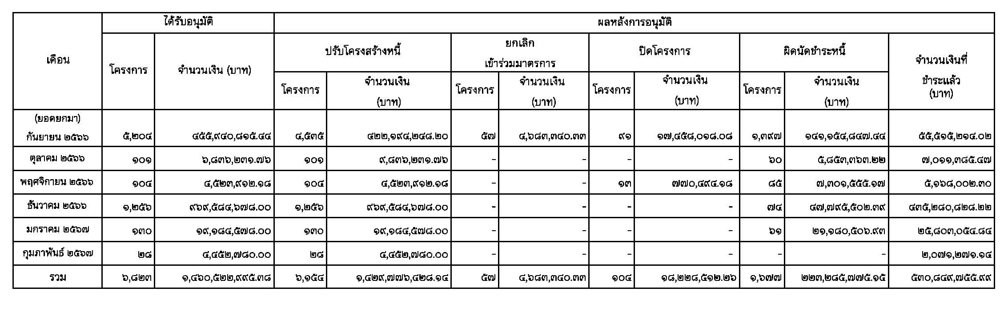
2.3 ประกาศคณะกรรมการบริหารกองทุนพัฒนาบทบาทสตรี เรื่อง หลักเกณฑ์ วิธีการ และเงื่อนไข
เกี่ยวกับการลดอัตราดอกเบี้ยเงินกู้และอัตราดอกเบี้ยผิดนัดกองทุนพัฒนาบทบาทสตรี พ.ศ. 2566
4.7 รายงานผลการดำเนินงานตามประกาศคณะกรรมการบริหารกองทุนพัฒนาบทบาทสตรี
ให้ความช่วยเหลือและบรรเทาความเดือดร้อนให้แก่ลูกหนี้
ระเบียบวาระที่ 4
เพื่อทราบ
50
ข้อมูล ณ วันที่ 20 กุมภาพันธ์ 2567
| เศรษฐกิจฐานรากมั่นคง ชุมชนเข้มแข็งอย่างยั่งยืน ด้วยหลักปรัชญาของเศรษฐกิจพอเพียง |

Slide 52
ระเบียบวาระที่ 4
เพื่อทราบ
51
4.8 รายงานความก้าวหน้าการตรวจสอบและรับรองความมีอยู่จริงของลูกหนี้
กองทุนพัฒนาบทบาทสตรี
| เศรษฐกิจฐานรากมั่นคง ชุมชนเข้มแข็งอย่างยั่งยืน ด้วยหลักปรัชญาของเศรษฐกิจพอเพียง |

Slide 53
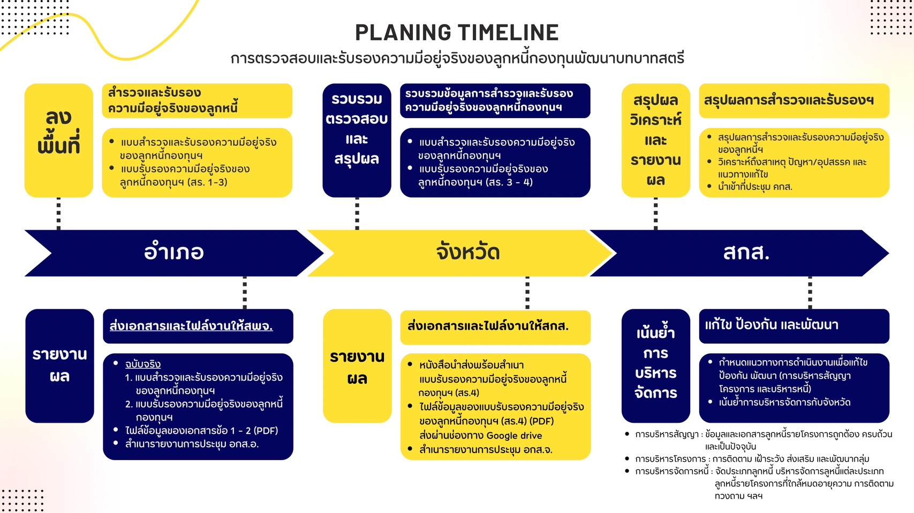
ระเบียบวาระที่ 4
เพื่อทราบ
4.8 รายงานความก้าวหน้าการตรวจสอบและรับรองความมีอยู่จริงของลูกหนี้กองทุนพัฒนาบทบาทสตรี
52
| เศรษฐกิจฐานรากมั่นคง ชุมชนเข้มแข็งอย่างยั่งยืน ด้วยหลักปรัชญาของเศรษฐกิจพอเพียง |

Slide 54
ระเบียบวาระที่ 4
เพื่อทราบ
4.8 รายงานความก้าวหน้าการตรวจสอบและรับรองความมีอยู่จริงของลูกหนี้กองทุนพัฒนาบทบาทสตรี
53
สรุปผลการตรวจสอบและรับรองความมีอยู่จริงของลูกหนี้กองทุนพัฒนาบทบาทสตรี
กรมการพัฒนาชุมชน 76 จังหวัด (ข้อมูล ณ วันที่ 20 กุมภาพันธ์ 2567)
จำนวนเป้าหมาย การตรวจสอบและรับรองความมีอยู่จริงของลูกหนี้ฯ (ณ 30 กันยายน 2566) | จำนวนเป้าหมาย ที่ดำเนินการสำรวจและรับรองเสร็จเรียบร้อยแล้ว | คิดเป็นร้อยละ | จำนวนเป้าหมาย ที่อยู่ระหว่างการตรวจสอบข้อมูลฯ | คิดเป็นร้อยละ
49,058 | 32,115 | 65.46 | 16,943 | 34.54
| เศรษฐกิจฐานรากมั่นคง ชุมชนเข้มแข็งอย่างยั่งยืน ด้วยหลักปรัชญาของเศรษฐกิจพอเพียง |

Slide 55
ระเบียบวาระที่ 4
เพื่อทราบ
54
4.9 การแต่งตั้งผู้ทรงคุณวุฒิในคณะกรรมการบริหารกองทุนพัฒนาบทบาทสตรี (แทนตำแหน่งที่ว่าง)
| เศรษฐกิจฐานรากมั่นคง ชุมชนเข้มแข็งอย่างยั่งยืน ด้วยหลักปรัชญาของเศรษฐกิจพอเพียง |

Slide 56
4.9 การแต่งตั้งผู้ทรงคุณวุฒิในคณะกรรมการบริหารกองทุนพัฒนาบทบาทสตรี (แทนตำแหน่งที่ว่าง)
ระเบียบวาระที่ 4
เพื่อทราบ
55
ข้อบังคับคณะกรรมการบริหารกองทุนพัฒนาบทบาทสตรี
ว่าด้วยการบริหารกองทุนพัฒนาบทบาทสตรี พ.ศ. 2559
ข้อ 7 ให้มีคณะกรรมการบริหารกองทุนพัฒนาบทบาทสตรี เรียกโดยย่อว่า “คกส.” ประกอบด้วย
(1) อธิบดีกรมการพัฒนาชุมชน เป็นประธานกรรมการ
(2) รองอธิบดีกรมการพัฒนาชุมชนที่ได้รับมอบหมายให้กำกับดูแลงานกองทุนพัฒนาบทบาทสตรี
(3) ผู้แทนกระทรวงการคลัง เป็นกรรมการ
(4) ผู้แทนสำนักงบประมาณ เป็นกรรมการ
(5) ผู้ทรงคุณวุฒิซึ่งอธิบดีกรมการพัฒนาชุมชนแต่งตั้งโดยความเห็นชอบของกระทรวงการคลังจำนวนสามคน จากผู้ที่มีความรู้ด้านการเงิน เศรษฐศาสตร์ การลงทุน ด้านกฎหมาย ด้านการพัฒนาชุมชน และการพัฒนาองค์กรสตรี หรือด้านอื่นที่เกี่ยวข้องกับกองทุน เป็นกรรมการ
ทั้งนี้ จะเสนอชื่อผู้มีคุณสมบัติส่งให้กระทรวงการคลังเห็นชอบ ก่อนประธานกรรมการบริหารกองทุนพัฒนาบทบาทสตรีแต่งตั้ง
| เศรษฐกิจฐานรากมั่นคง ชุมชนเข้มแข็งอย่างยั่งยืน ด้วยหลักปรัชญาของเศรษฐกิจพอเพียง |

Slide 57
ระเบียบวาระที่ 5
เพื่อพิจารณา
56
5.1 ร่างประกาศคณะกรรมการบริหารกองทุนพัฒนาบทบาทสตรี
เรื่อง หลักเกณฑ์ วิธีการ และเงื่อนไขเกี่ยวกับเงื่อนไขการใช้จ่ายเงินประเภทเงินทุนหมุนเวียน และประเภทเงินอุดหนุนของกองทุนพัฒนาบทบาทสตรี
(ฉบับที่ 5) พ.ศ. ...
| เศรษฐกิจฐานรากมั่นคง ชุมชนเข้มแข็งอย่างยั่งยืน ด้วยหลักปรัชญาของเศรษฐกิจพอเพียง |

Slide 58
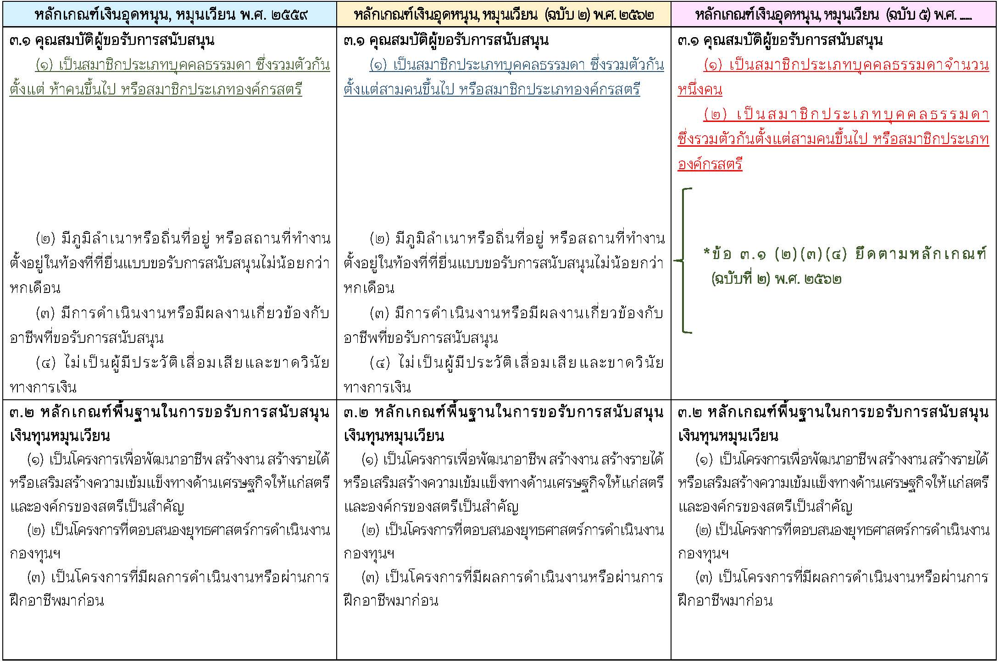
5.1 ร่างประกาศคณะกรรมการบริหารกองทุนพัฒนาบทบาทสตรี เรื่อง หลักเกณฑ์ วิธีการ
และเงื่อนไขเกี่ยวกับเงื่อนไขการใช้จ่ายเงินประเภทเงินทุนหมุนเวียน และประเภทเงินอุดหนุนของกองทุนพัฒนาบทบาทสตรี (ฉบับที่ 5) พ.ศ. ...
ระเบียบวาระที่ 5
เพื่อพิจารณา
57
| เศรษฐกิจฐานรากมั่นคง ชุมชนเข้มแข็งอย่างยั่งยืน ด้วยหลักปรัชญาของเศรษฐกิจพอเพียง |

Slide 59
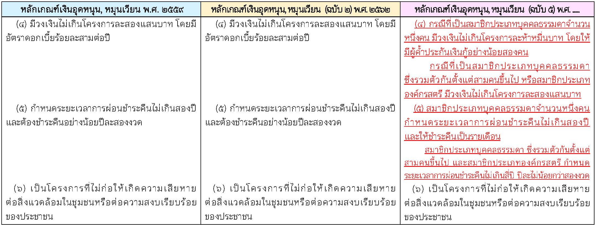
5.1 ร่างประกาศคณะกรรมการบริหารกองทุนพัฒนาบทบาทสตรี เรื่อง หลักเกณฑ์ วิธีการ
และเงื่อนไขเกี่ยวกับเงื่อนไขการใช้จ่ายเงินประเภทเงินทุนหมุนเวียน และประเภทเงินอุดหนุนของกองทุนพัฒนาบทบาทสตรี (ฉบับที่ 5) พ.ศ. ... (ต่อ)
ระเบียบวาระที่ 5
เพื่อพิจารณา
58
| เศรษฐกิจฐานรากมั่นคง ชุมชนเข้มแข็งอย่างยั่งยืน ด้วยหลักปรัชญาของเศรษฐกิจพอเพียง |

Slide 60
ระเบียบวาระที่ 5
เพื่อพิจารณา
59
5.2 ร่างแผนปฏิบัติการระยะยาว 5 ปี (พ.ศ. 2566 - 2570) กองทุนพัฒนาบทบาทสตรี
และร่างแผนปฏิบัติการประจำปีบัญชี 2568 กองทุนพัฒนาบทบาทสตรี
| เศรษฐกิจฐานรากมั่นคง ชุมชนเข้มแข็งอย่างยั่งยืน ด้วยหลักปรัชญาของเศรษฐกิจพอเพียง |

Slide 61
ระเบียบวาระที่ 6
อื่น ๆ
60
6.1 ........................................................................
| เศรษฐกิจฐานรากมั่นคง ชุมชนเข้มแข็งอย่างยั่งยืน ด้วยหลักปรัชญาของเศรษฐกิจพอเพียง |

Slide 62


ระเบียบวาระที่ 6
อื่น ๆ
End
จบการนำเสนอ
| เศรษฐกิจฐานรากมั่นคง ชุมชนเข้มแข็งอย่างยั่งยืน ด้วยหลักปรัชญาของเศรษฐกิจพอเพียง |

